Slide 1


Reconhecimento validação e certificação de competências (RVCC)
RVCC - Dá Asas Para Melhores Oportunidades
Webinar 26 Maio 2025
Webinar do programa de capacitação do INQ - Angola
Eduarda Castel-Branco

Slide 2

Agenda Webinar 26 Maio 2025
09.30-09.45: Abertura. Objectivos. Sra Directora Geral do INQ
09.45-10.30: Sistemas de RVCC em breve: principais conceitos, processo, e desenvolvimentos na SADC. E. Castel-Branco
10.30-11.45: Quénia – sistema RVCC: desenvolvimentos em 2024-2025. Enfoque na formação de profissionais e avaliação em contexto RVCC. Stanley Maindi – Ministério da Educação
11.45-12.20: Angola - Manual RVCC. Principais orientações. Dr Alberto Morais - INQ
12.20.12.30: Principais conclusões. Próximos passos.
Agradecimentos. Encerramento. INQ

Slide 3

Temas
Porquê RVCC
RVCC sistémico
Conceitos
Fases
RVCC em África e Europa

Slide 4


Família QNQ cheia de vigor e engajamento: todos os subsistemas representados

Slide 5
1. Porquê RPL

Slide 6
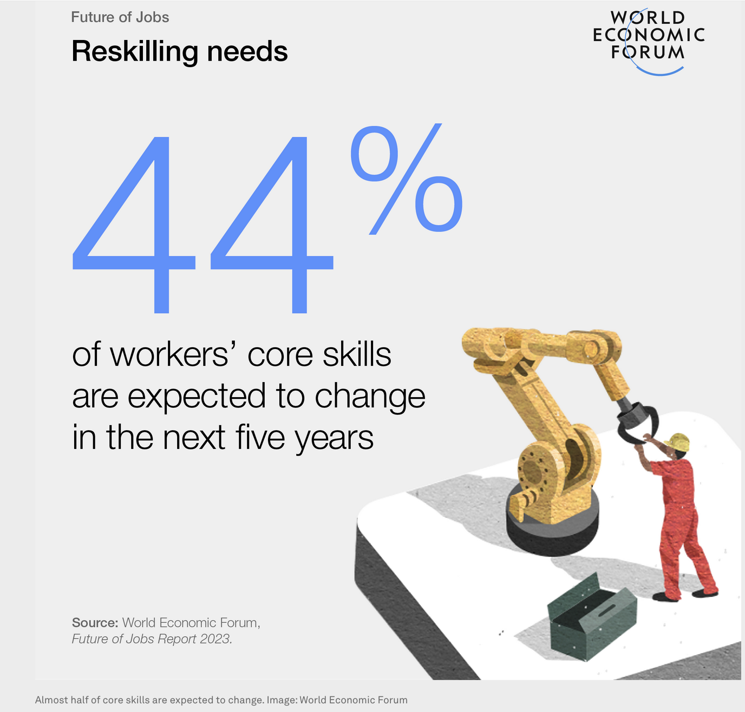
Um tempo de mudanças profundas e multidimensionais requer:
Aprendizagem
Melhoria de competências
Requalificação
Certificação
Aprendizagem ao longo da vida
Desafio
Oportunidade
Inovação na educação, formação a todos os níveis
https://www.weforum.org/agenda/2023/05/future-of-jobs-2023-skills

Slide 7

Aprender: em qualquer lugar, a qualquer hora, qualquer coisa, todos os modos

Slide 8
Aprende-se ao longo da vida em muitos contextos
Todas as aprendizagens têm valor e mérito e os conhecimentos, aptidões e competências devem ser valorizados
Formal: escola, centro, instituto, universidade,
Não-formal: cursos curtos, online, seminários estruturados
Informal: aprendizagem espontânea (casa, trabalho, vida social)

Slide 9
Quem beneficia de RVCC?
Grupos | Benefícios
Trabalhadores sector informal | Obter qualificação ou parte – acesso trabalho digno; formalização economia
Empregados(as) empresas e organizações formais | Obter qualificação ou parte – progressão carreira
Pessoas à procura de emprego | Documentar, reconhecer competências e percursos profissionais; obter qualificação ou parte – valorizar o CV
Jovens fora da escolaridade | Obter validação de conhecimentos, aptidões – para re-entrada na educação formal
Pessoas que procuram regressar à vida activa (ex.: mulheres) | Documentar, reconhecer competências, percursos profissionais – obter qualificação ou parte; re-entrar na educação formal e mercado de trabalho.
Qualquer pessoa com experiência profissional mas sem qualificação | Documentar, avaliar, certificar – qualificação ou parte.

Slide 10
Tornar o invisível - visível
A aprendizagem não formal e informal é um elemento essencial da aprendizagem ao longo da vida
Os conhecimentos, aptidões e competências adquiridos em todos os contextos e modalidades de aprendizagem (incluindo experiência) podem ser identificados, documentados, avaliados e certificados (vísiveis).
As pessoas precisam de RVCC: trabalhadores, candidatos a emprego, trabalhadores do sector informal, pessoas em migração laboral, refugiados, jovens em abandono escolar, empresários…
O QNQ suporta RVCC; RVCC suporta QNQ
Toda a aprendizagem tem valor e mérito

Slide 11
02
Conceitos

Slide 12
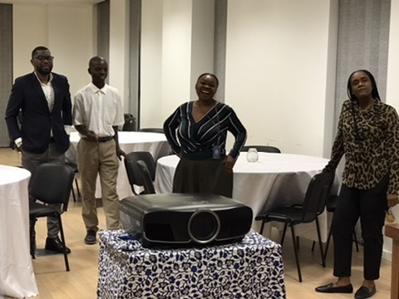
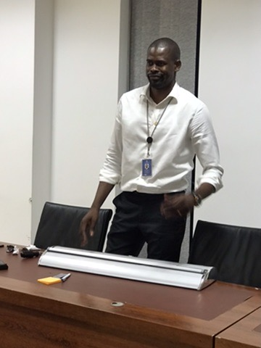




Slide 13
Alguns elementos-chave do RVCC
Qualificações baseadas em resultados de aprendizagem
Fases do RVCC
Se necessário: formações complementares para obter qualificação completa
Igualdade dos certificados / documentos de qualificação
Informação e orientação candidato(a)s
Ligação: QNQ-Sistema de créditos-microcredenciais
Garantia de qualidade do RVCC
Identificação-documentação-avaliação-certificação
Apelo
Monitoria
Financiamentos diversos
Parcerias com empresas

Slide 14

QNQ – um fenómeno global
Os quadros de qualificações são um fenómeno global.
  Mais de 150 países desenvolveram QNQ e muitos avançaram na sua implementação.
Abrangência dos QNQ: inclusiva, integrada, todos os subsistemas e níveis integrados (ensino básico ao superior; não-formal; informal)

Slide 15
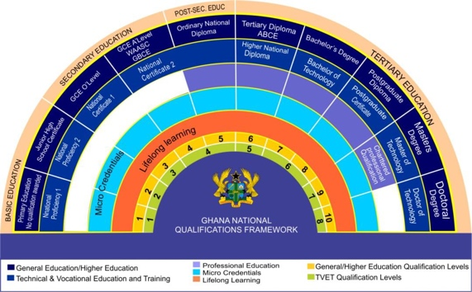
O que é um QNQ? (1)
Um quadro nacional de qualificações (QNQ) é «uma política e um instrumento para o desenvolvimento e a classificação das qualificações de acordo com um conjunto de critérios para níveis específicos de aprendizagem alcançados, que visa integrar e coordenar os subsistemas nacionais de qualificações e melhorar a transparência, o acesso, a progressão e a qualidade das qualificações em relação ao mercado de trabalho e à sociedade civil’.
  Fonte: Recomendação do Quadro Europeu de Qualificações de 2017

Slide 16
Profissões e qualificações estão interligadas, mas são conceitos e ferramentas diferentes
Profissões
Principal classificação mundial: ISCO-08
Outras: ESCO, O*Net
Profissões
O tipo de trabalho realizado num emprego
Um conjunto de postos de trabalho cujas principais tarefas e deveres se caracterizam por um elevado grau de semelhança.
Empregos
Um conjunto de tarefas ou deveres desempenhados por uma pessoa (para um empregador ou por conta própria)
Qualificações
Resultado formal de um processo de avaliação e validação, obtido quando uma autoridade competente determina que uma pessoa alcançou resultados de aprendizagem de acordo com determinados padrões.
Não se trata de anos de escolaridade, mas de resultados de aprendizagem (qualquer contexto)

Slide 17
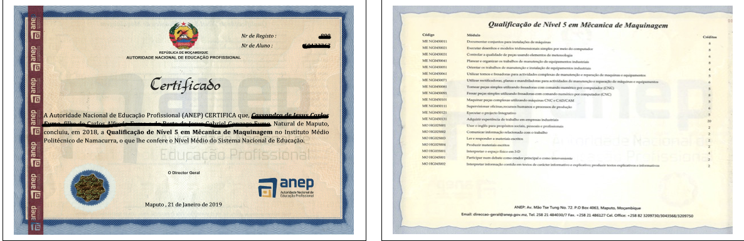
O que é uma qualificação?
Resultado formal de um processo de avaliação e validação, obtido quando uma autoridade competente determina que uma pessoa alcançou resultados de aprendizagem de acordo com determinados padrões.
Fonte: EQF 2017
Por conseguinte, uma qualificação é uma especificação dos resultados de aprendizagem aprovada por uma autoridade (organismo de acreditação) como cumprindo os requisitos do QNQ.

Slide 18

Entre o mundo do trabalho e o mundo da educação-formação
Trabalho
Emprego
Atividades
Desenvolvimento de competências (educação, formação inicial, ALV)
Qualificações
Informação procura mercado trabalho
Referenciais profissionais
Referenciais qualificações
Elaborar Programas formação
Formação
Avaliação e certificação
Avaliação desempenho

Slide 19
Aptidões e competências
Aptidões: Um conjunto de conhecimentos, atributos e capacidades que podem ser aprendidos e que permitem aos indivíduos realizar com sucesso e de forma consistente uma atividade ou tarefa e que podem ser desenvolvidos e ampliados através da aprendizagem. OECD, http://www.oecd.org/education/47769000.pdf
Por «aptidões» entende-se a capacidade de aplicar os conhecimentos e utilizar o saber-fazer para realizar tarefas e resolver problemas. No contexto do QEQ, as competências são descritas como cognitivas (implicando a utilização de um pensamento lógico, intuitivo e criativo) ou práticas (envolvendo a destreza manual e a utilização de métodos, materiais, ferramentas e instrumentos). EQF Recommendation 2017
Por competência entende-se a capacidade comprovada de utilizar conhecimentos, aptidões e capacidades pessoais, sociais e/ou metodológicas em situações profissionais ou de estudo e no desenvolvimento profissional e pessoal.
EQF Recommendation 2017. https://eur-lex.europa.eu/legal-content/EN/TXT/HTML/?uri=CELEX:32017H0615(01)&from=EN#d1e32-20-1

Slide 20
Aptidões / competências…diferentes tipos
Alguns tipos de aptidões
Competências básicas
Competências de gestão de carreira
Competências emergentes
Competências de empregabilidade
Competências empresariais
Competências de nível inicial
Competências essenciais ou de base
Competências genéricas
Competências ecológicas (verdes)
Hard skills
Competências híbridas
Competências em TIC
Competências relevantes para o emprego
Aptidões para a vida
Aptidões de subsistência
Habilidade portátil
Competências transversais
Competências especializadas
Competências transversais
Usos e aplicações
Pessoas pouco qualificadas
Polivalência múltipla
Perfil das competências profissionais
Sobrequalificação
Ecossistema de competências
Escassez de competências
Análise de competências
Antecipação de competências
Desenvolvimento de competências
Défice de competências
Adequação de competências
Passaporte de competências
Taxa de utilização de competências
Subqualificação
Melhoria de competências
Requalificação
UNEVOC: https://unevoc.unesco.org/home/TVETipedia+Glossary/lang=en/id=422

Slide 21
Algumas competências…
UNEVOC: https://unevoc.unesco.org/home/TVETipedia+Glossary/lang=en/id=422
Competências ecológicas (verdes)
Aptidões necessárias para viver, desenvolver e apoiar uma sociedade que visa reduzir o impacto negativo da atividade humana no ambiente.
Competências técnicas, conhecimentos, valores e atitudes necessários na força de trabalho para desenvolver e apoiar resultados sociais, económicos e ambientais sustentáveis nas empresas, na indústria e na comunidade.
Competências transversais
Competências que normalmente são consideradas como não especificamente relacionadas com um determinado trabalho, tarefa, disciplina académica ou área de conhecimento e que podem ser utilizadas numa grande variedade de situações e contextos de trabalho (por exemplo, competências organizacionais).
Competências híbridas
Uma combinação de competências e conhecimentos, eventualmente de diferentes disciplinas, geralmente exigidos em sectores que aplicam altas tecnologias.
Polivalência múltipla
Formação dos trabalhadores numa série de competências que lhes permite desempenhar uma variedade de tarefas ou funções para além das fronteiras tradicionais. A polivalência pode ser horizontal (qualificação ampla), vertical (requalificação) ou diagonal (qualificação contributiva).

Slide 22
RVCC / RPL / RCA – Definição ILO (2018)
O reconhecimento da aprendizagem prévia (RPL = RVCC = RCA) é um processo de identificação, documentação, avaliação e certificação dos resultados da aprendizagem formal, não formal e informal face às normas / referenciais utilizadas na educação e formação formais.
Por consequente, o RPL oferece uma oportunidade para as pessoas adquirirem qualificações ou créditos para uma qualificação ou isenções (da totalidade ou de parte do currículo, ou mesmo isenção de um pré-requisito académico para entrar num programa de estudos formal) sem passarem por um programa formal de educação ou formação.

Slide 23
O que é RVCC – RCA - RPL?
Um processo
Uma avaliação
(Não educação e formação formal, pelo menos não é o objectivo primário; apenas Gap Training)
Todas as instituições de ensino e formação avaliam e validam os resultados da aprendizagem, mas o RPL é específico principalmente porque não tem currículo de formação – baseia-se em referenciais de competências / resultados de aprendizagem e avaliação

Slide 24
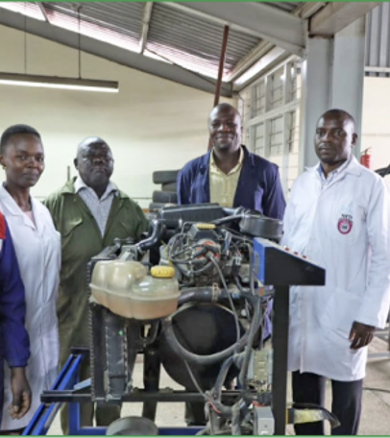
ACQF Resumo temático 1 (2021)
O RVCC é um processo através do qual a aprendizagem formal, não formal e informal é medida, mediada para o reconhecimento em diferentes contextos e certificada de acordo com os requisitos de crédito, acesso, inclusão ou progressão no sistema formal de educação e formação ou no local de trabalho.
O objetivo é permitir o reconhecimento formal para os conhecimentos e aptidões adquiridos ao longo da vida, como nos locais de trabalho, experiências sociais, leituras, auto-formação. O processo de RVCC implica também a prestação de apoio aos candidatos(as) para garantir que os conhecimentos e aptidões sejam identificados e demonstrados em termos de uma qualificação relevante registada no Quadro Nacional de Qualificações (QNQ).

Slide 25
Algumas definições mais...
Unidades de competência
Um termo alternativo para um «módulo». Por vezes, o termo «módulo» é utilizado para uma componente de aprendizagem e ensino e «unidade» para uma componente de uma qualificação. (ILO)
As definições acordadas a nível nacional sobre as competências e os conhecimentos necessários para um desempenho eficaz num determinado emprego ou função. Identificam as competências e os conhecimentos como resultados que contribuem para toda a função de trabalho. As unidades de competência são uma componente aprovada dos programas de formação. (Austrália, NCVER)
Componente da norma de competências que indica uma função-chave ou um papel específico num determinado emprego ou profissão, que serve de base para a formação de um indivíduo no sentido de adquirir conhecimentos, aptidões e atitudes específicos necessários para satisfazer as exigências ou requisitos especiais de uma situação específica. (Filipinas, TESDA)
Módulo
Um curso ou parte de um curso no contexto de um programa modular. Um módulo pode ser tomado individualmente ou combinado com outros módulos oferecidos (UNESCO - ISCED 2011).
Uma componente de uma qualificação maior, que é certificada de forma independente (ILO).
Um bloco autónomo de aprendizagem que pode ser concluído isoladamente ou como parte de um curso e que também pode resultar na obtenção de uma ou mais unidades de competência. (Austrália, NCVER).
https://unevoc.unesco.org/home/TVETipedia+Glossary

Slide 26
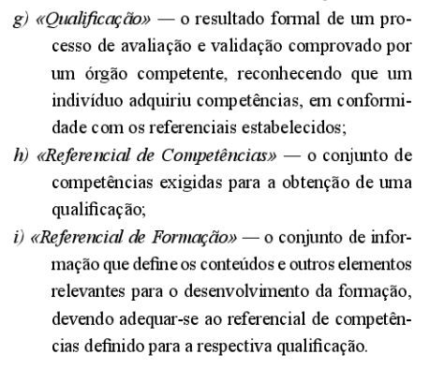
Angola - Decreto Presidencial nº210/2022
“Módulo” e “Unidade”:
Não existem no glossário do DP nº210/22 nem da nova Lei n.º 16/24 do Sistema Nacional de Formação Profissional

Slide 27
03
RVCC sistémico: percurso alternativo mas que que faz parte do sistema

Slide 28
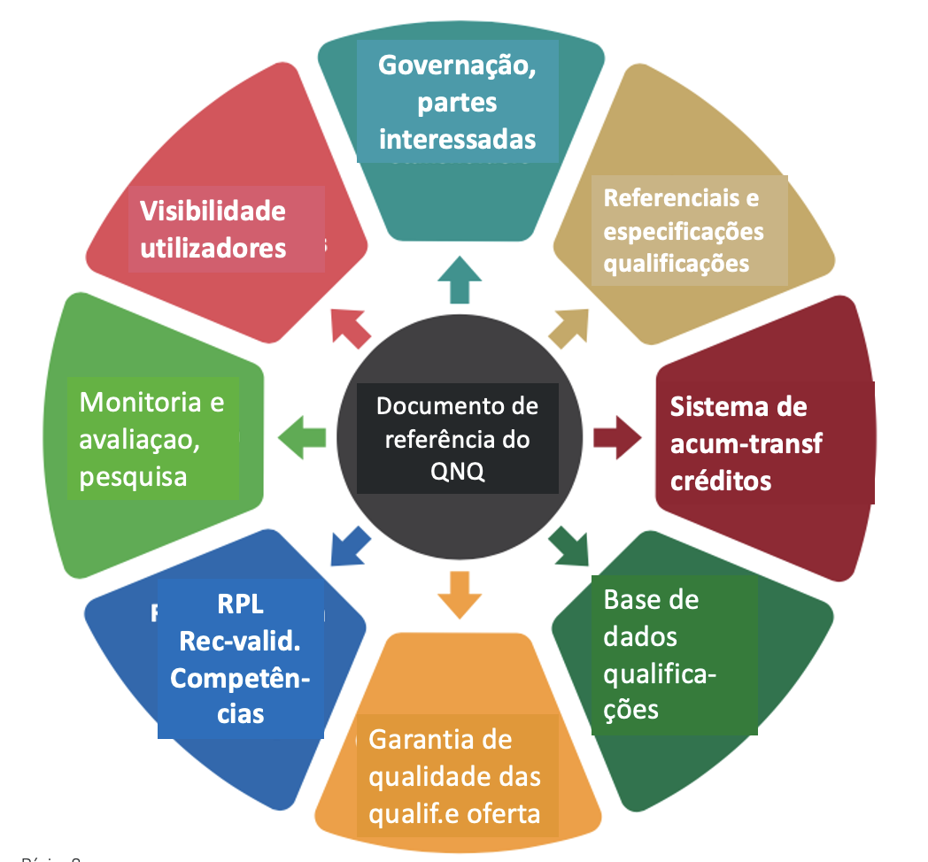
QNQ: uma visão sistémica ou um ecosistema.
Os QNQ não funcionam isoladamente.
O QNQ deve adaptar-se à mudança e responder às novas exigências decorrentes da transformação do trabalho, da tecnologia, da aprendizagem, do clima e da demografia.
Os QNQ e QRQ pertencem a todas as partes interessadas.

Slide 29
RVCC sistémico
RVCC
Micro-credenciais
Sistema de créditos
QNQ

Slide 30
Que ligação RVCC com o QNQ?
QNQ
Avaliação baseada em referenciais de qualificações / não na escolaridade
Referenciais de qualificações (resultados)
Igualdade de certificados: obtidos por via formação formal e por RVCC
Garantia de qualidade
RVCC – RPL - RCA

Slide 31
Uma abordagem coordenada em todas as políticas
Políticas de educação
Políticas sociais
Políticas de emprego
Uma abordagem coordenada do RVCC explora as interfaces e complementaridades entre os mecanismos de RVCC nas políticas de educação, emprego e social e formas de reforçá-los para alcançar uma abordagem integrada e impactos mais duradouros e substanciais

Slide 32
 | Funções do RVCC em diferentes políticAs
Políticas de educação | Políticas de emprego | Políticas sociais
Proporcionar um acesso mais flexível à educação e à formação Facilitar a isenção de parte(s) de um programa de educação e formação. Fornecer a base para a atribuição de qualificações completas. Inovação nos QNQ, CNQ, educação | Utilizar avaliações de competências no processo de recrutamento Apoiar a formação e as estratégias de desenvolvimento do pessoal dos empregadores Aumentar a retenção e motivação do pessoal e apoiar a progressão na carreira Facilitar e apoiar o desenvolvimento e mudança de carreiras Apoiar o desenvolvimento de uma oferta formativa à medida. | Contribuir para a integração de indivíduos em risco de marginalização Proporcionar um processo de autorreflexão e contribuir para aumentar a autoestima dos indivíduos Contribuir para tornar visível a aprendizagem adquirida com a experiência do voluntariado, a animação socioeducativa e a participação cívica, em especial para os jovens que carecem de experiência profissional.

Slide 33
Resultados Específicos do Processo RPL
Qualificação completa
Qualificação parcial
Créditos ou unidades para uma qualificação
Dispensa de um pré-requisito académico para o acesso ao sistema formal de educação e formação ou da totalidade ou parte do currículo
Posicionar os potenciais aprendentes em percursos formais de aprendizagem (por exemplo, antes da formação contínua)
Certificado de competências para o mercado de trabalho ou emprego
Não reconhecimento

Slide 34
Monitoria: Indicadores-chave do RVCC – opções para discussão
Descrição do indicador | Tipo de indicador | Nível de medição
Existência de práticas de RVCC | Realização | Nacional / QNQ
Existência de políticas nacionais de RVCC e diretrizes | Realização | Nacional / QNQ
Número de qualificações do QNQ que aplicam RVCC | Realização / Resultado | QNQ
Número de centros RVCC acreditados | Realização | Nacional / regional
Número de candidatos RVCC | Resultado | Nacional / regional
Número de certicações RVCC | Resultado | Nacional / regional
Percentagem de pessoas com RVCC empregados | Resultado | Nacional / sector
Número de Micro-PMEs bem-sucedidas de graduados em RVCC | Impacto | Nacional / sector
Taxa de emprego | Impacto | Nacional

Slide 35
04
Fases do RVCC

Slide 36
Fases de implementação RPL / RVCC
Diferentes países e blocos regionais desenvolveram estratégias e abordagens para conduzir e implementar a validação da aprendizagem prévia.
Exemplos: União Europeia (4 fases), SADC (6 fases) e OIT (3 fases)
1. Identificação
2. Documentação
3. Avaliação
4. Certificação
UE
1. Informação e orientação
2. Registo administrativo
3. Eligibilidade
4. Avaliação
5. Apelo
6. Certificação
SADC
1. Sensibilização e informação
2. Aconselhamento e facilitação
3. Avaliação e certificação
OIT

Slide 37
Fases RPL / RVCC – abordagem geral (1)
Identificação
Esta etapa envolve a identificação de conhecimentos, habilidades e competências adquiridos por um indivíduo. Nesta fase, os candidatos são também informados sobre todo o processo de RPL, que abrange os procedimentos de candidatura, a organização de um portefólio de provas, as taxas aplicáveis, o processo de avaliação, o apoio disponível e os requisitos de elegibilidade.
Documentação
Esta etapa envolve o fornecimento de provas dos conhecimentos, aptidões e competências adquiridos. Isto pode ser feito através da construção de um portefólio de provas (curriculum vitae, itens de avaliação concluídos de estudos realizados anteriormente, cartas de recomendação do supervisor, diários de bordo, etc.). Estas provas devem fornecer informações suficientes sobre os conhecimentos, aptidões e competências adquiridos.

Slide 38
Fases RPL / RVCC – abordagem geral (2)
Avaliação
Exame teórico e prático do candidato, além de avaliar o portfólio do candidato. A Avaliação do RPL deve incluir: Entrevistas; Observação e perguntas, incluindo visitas a locais de trabalho; Tarefas complementares de avaliação ou teste de desafio (oral, escrito ou prático); Avaliação quando não está envolvida formação; Testes de negociação; e Autenticação de provas por supervisor ou empregador
Certificação
Esta etapa representa a etapa final do processo RPL. É emitido um documento oficial que indica se o requerente recebeu uma validação total ou parcial. Como parte do processo de certificação, a instituição avaliadora deve::
Compilar os resultados da avaliação e gerar um relatório;
Comunicar o resultado aos candidatos;
Emitir certificados aos candidatos aprovados, bem como fornecer feedback sobre o desempenho aos candidatos não aprovados

Slide 39
4 fases do RVCC / RPL
Identificação | Documentação | Avaliação | Certificação
Que procedimentos e ferramentas? Combinação de abordagens de identificação normalizadas e baseadas no diálogo? Como se inclui a orientação e o aconselhamento? | Que critérios são utilizados para admitir provas no processo? Que formatos são utilizados para documentar a aprendizagem não formal e informal? Os formatos de documentação permitem a transferência e a portabilidade dos conhecimentos, aptidões e competências adquiridos? | Os instrumentos de avaliação são adaptados às necessidades e características do indivíduo? Que ponto de referência (padrão) está a ser utilizado e até que ponto é adequado para captar a variação individual que caracteriza a aprendizagem não formal e informal? As condições de avaliação foram claramente definidas e comunicadas em termos de procedimentos, instrumentos e normas de avaliação (aos candidatos; aos empregadores e aos estabelecimentos de ensino)? | Certificação – ligada aos sistemas nacionais de qualificações? Credibilidade do organismo adjudicante? Os certificados especificam a qualificação (idêntica aos certificados de aprendizagem formal?) Os resultados da validação (documentos, portfólios, certificados, etc.) podem ser trocados por formação complementar, emprego?

Slide 40
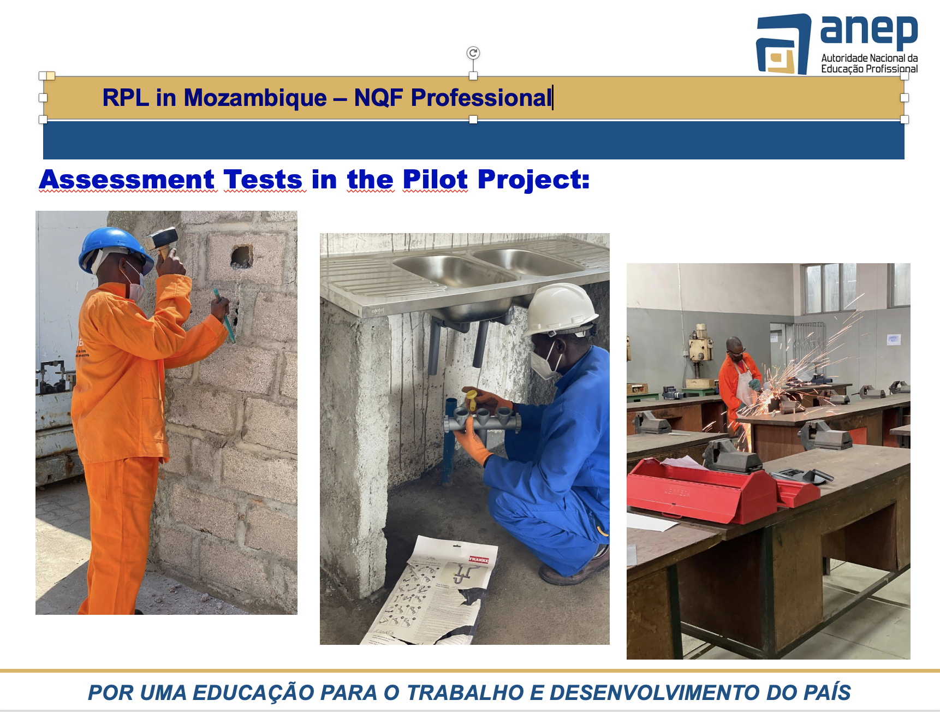
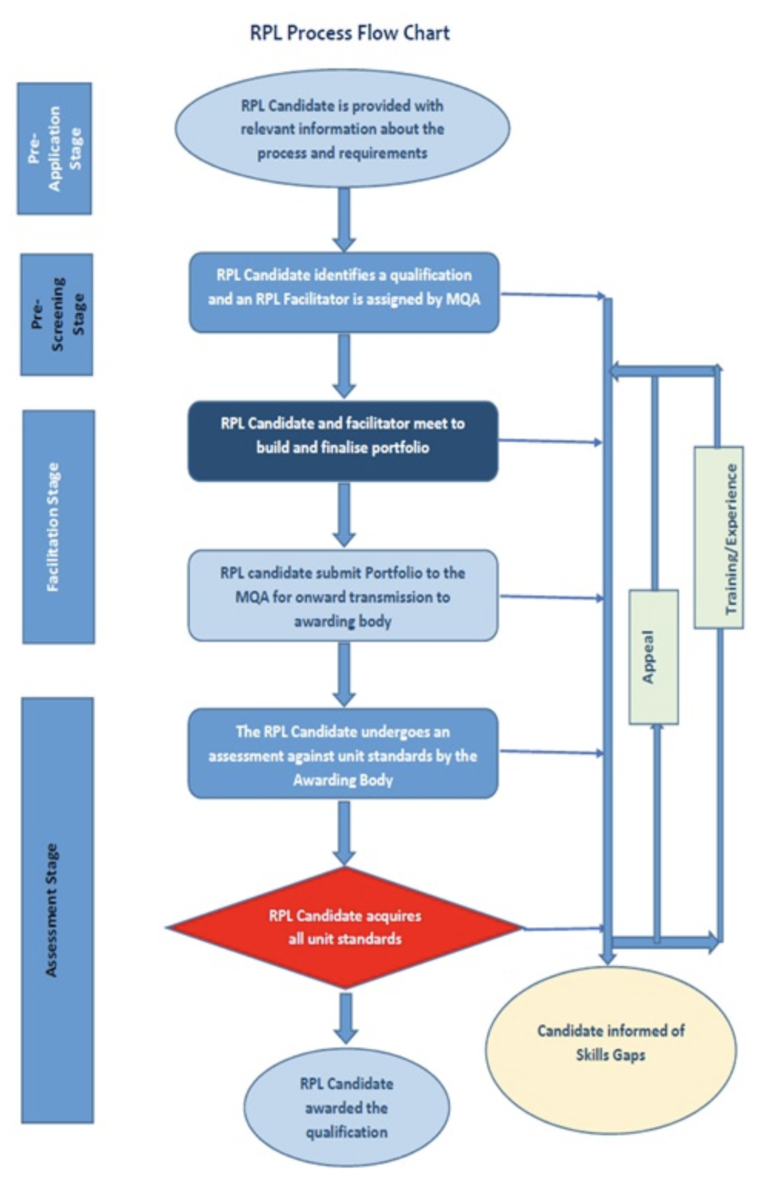
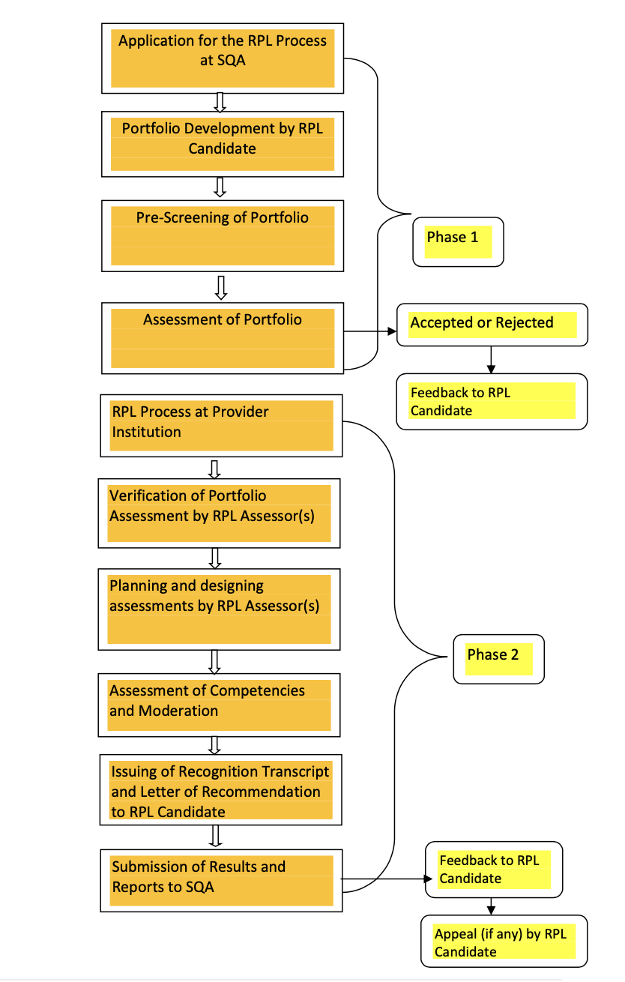
Implementação RVCC - fases
RPL não é só avaliação! É um processo…
Mozambique
Mauritius
Seychelles

Slide 41
04
RVCC em África e Europa

Slide 42
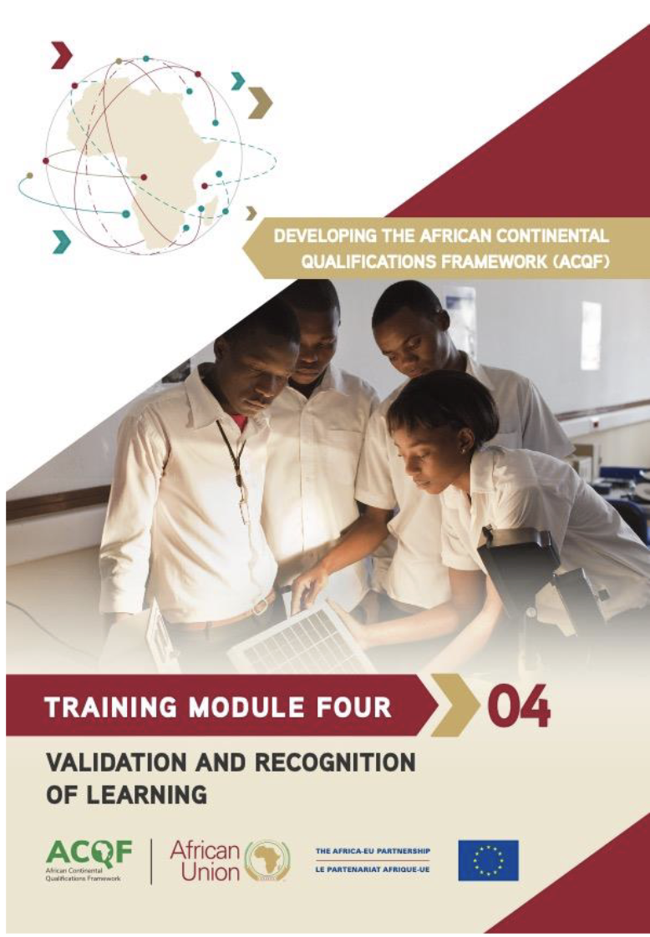
Políticas e diretrizes regionais africanas de RVCC
ACQF
Documento Político do ACQF (2023)
Diretriz 4: Validação e Reconhecimento da Aprendizagem
Módulo de Formação 4: Validação e reconhecimento da Aprendizagem
Resumo Temático
Recurso do website: RPL dá-nos asas
SADC: Diretrizes RVCC Regionais
EAC: Política de RPL Regional

Slide 43
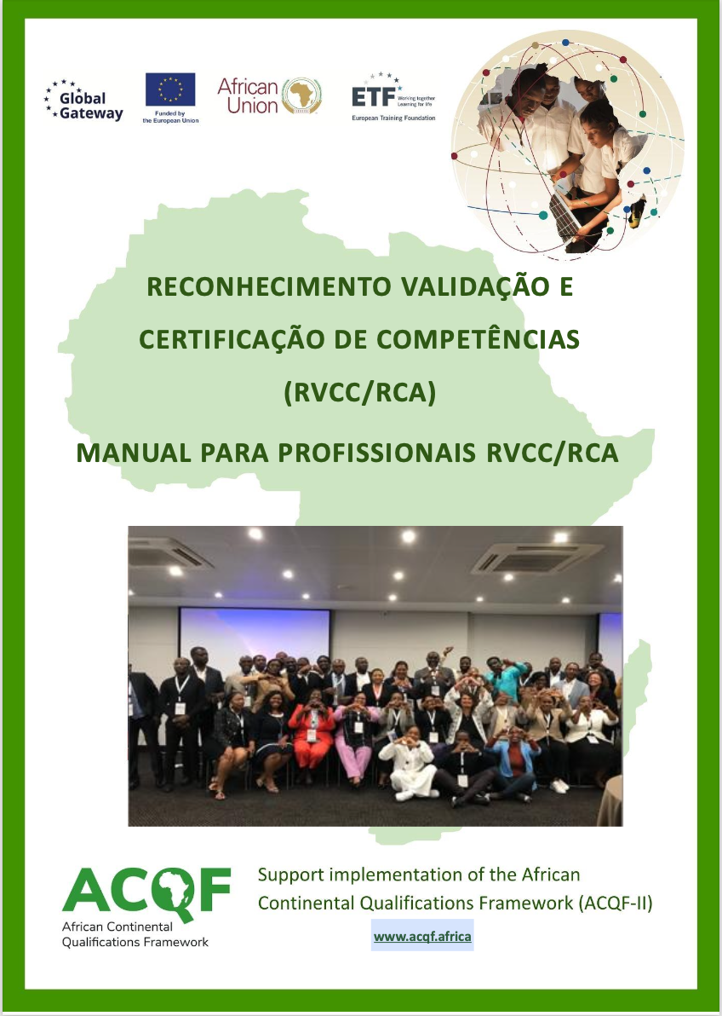
Novo Manual Africano de RVCC para os práticos / profissionais
130 páginas
5 capítulos
Introdução e contexto
O que é o RVCC / RCA (conceitos, oferta, procura, o que é e o que não é, mecanismo para promover ALV), garantia de qualidade)
Teorias da educação e aprendizagem subjacentes ao RVCC
Como fazer RVCC / RCA (40 páginas - regras para os práticos RVCC, garantir a aplicação das directrizes, exemplos de boas práticas de garantia de qualidade, percurso de avaliação individual, governação do RVCC / RCA, RVCC passo a passo, garantia de qualidade dos pilotos RVCC)
Estudos de casos de países africanos (7 países)
https://acqf.africa/capacity-development-programme/training-modules/recognition-of-prior-learning-rpl-handbook-for-rpl-practitioners/reconhecimento-validacao-e-certificacao-de-competencias-rvcc-ca-manual-para-profissionais-de-rvcc-rca-pt

Slide 44
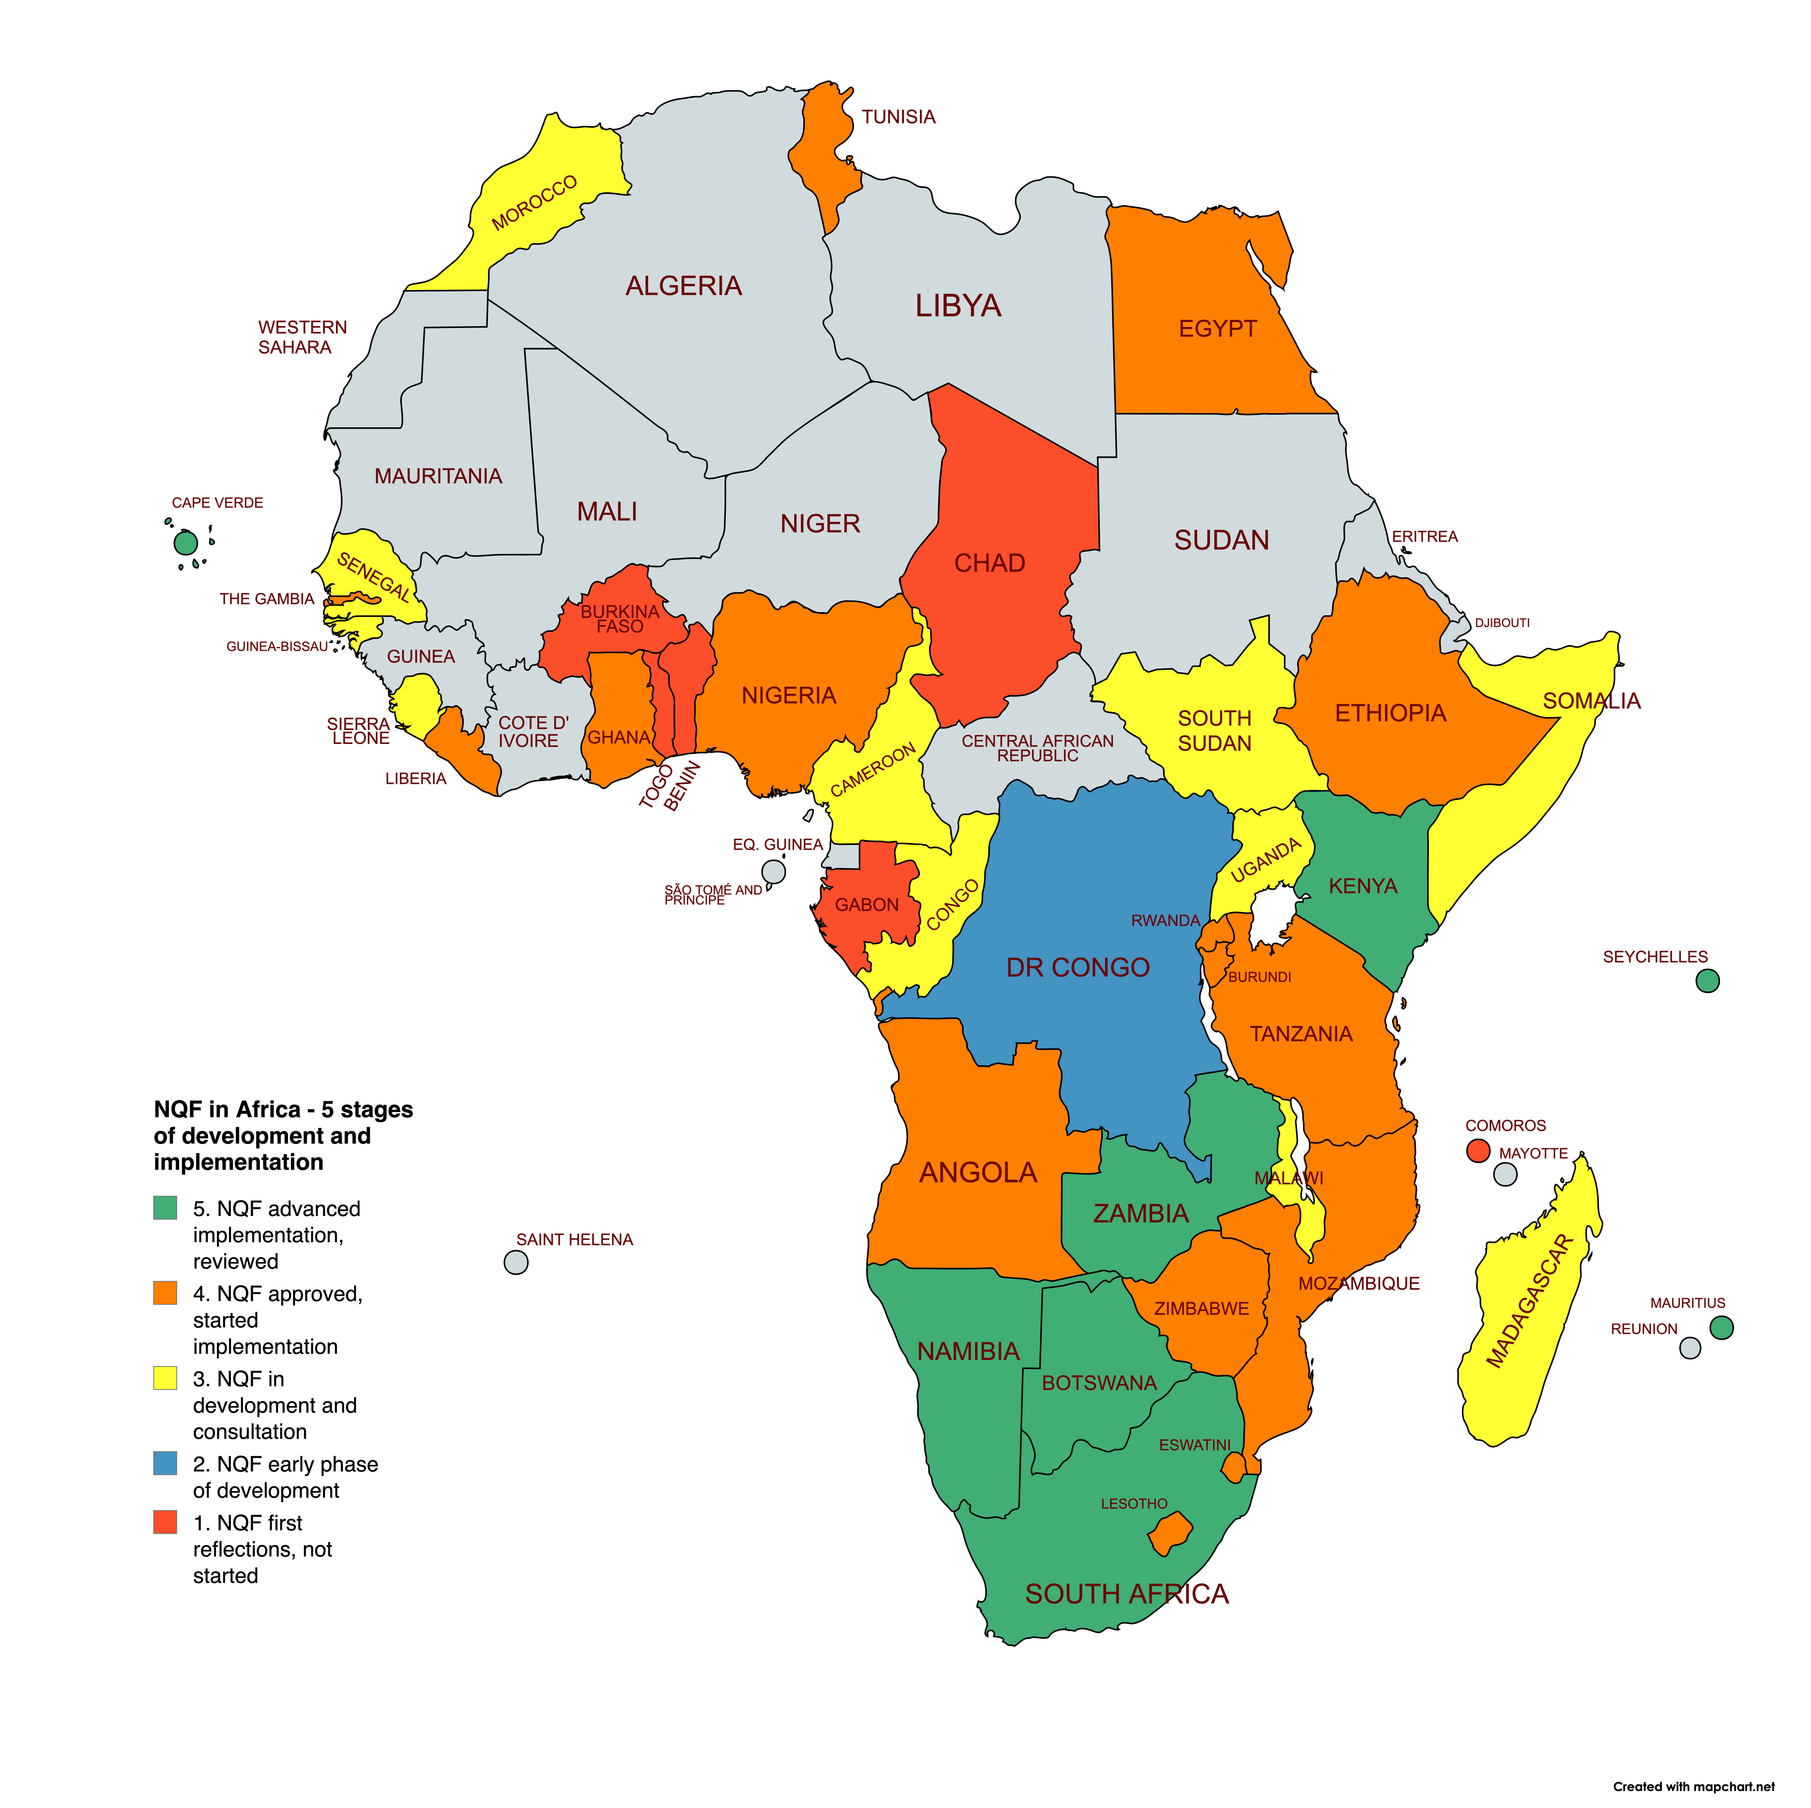
QNQ África: 5 fases de desenvolvimento e implementação

Slide 45
QNQ em África - Panorâmica - 1
País | Fase desenvolv | Âmbito | Níveis e descritores | Governança | RPL
Angola | 4 | Por completar níveis 7-10 | 10 – C-Apt-AR | INQ | Decreto em fase aprovação
Botswana | 5 | Completo, integrado | 10 – C-Apt-Comp | BQA | Diploma existe, impl fraca
Cabo Verde | 5 | Completo, integrado | 8 – C-Apt-Comp | UC-SNQ | Implementação
Eswatini | 4 | Completo, integrado | 10 – C-Apr-Atributos pessoais | EQA | Diploma em fase final aprovação
Ghana | 3 | QNQ completo - em aprovação. Micro-credenciais incl. | 10 – C-Apt-AR | GTEC - CTVET | Documento político /falta elaborar diploma
Guiné-Bissau | 3 | Completo, integrado. Micro-credenciais incl. | 10 – C-Apt-AR | Gabinete QNQ | Por desenvolver – no Plano Atividades 2025
Kenya | 5 | Completo, integrado. Micro-credenciais – em desenv. | 10 – C-Apt-Comp | KNQA | Implementação

Slide 46
QNQ em África - Panorâmica - 2
País | Fase desenvolv | Âmbito | Níveis e descritores | Governança | RPL
Seicheles | 5 | Completo, integrado. Micro-credenciais incl. | 10 – C-Apt-AR | SQA | Implementação
Serra Leoa | 3 | Completo, integrado. Micro-credenciais incl. | 10 – C-Apt-AR | NCTVA | Diploma em desenv e consulta
Somália | 3 | Completo, integrado. Micro-credenciais incl. | 10 – C-Apt-AR | MoECHE | Diploma em desenv e consulta
Zambia | 5 | Completo, integrado. Micro-credenciais incl. | 10 – C-Apt-Comp/AR – em revisão | ZAQA | Implementação
Moçambique | 4 | Completo, integrado | 10 – C-Apt-AR | CT QNQ - CNAQ | Implementação
Maurícia | 4 | Completo, integrado | 10 - Procura e processos de aprendizagem | MQA | Implementação
Namíbia | 4 | Completo, integrado | 10 – C-Apt-Comp | NQA | Implementação

Slide 47
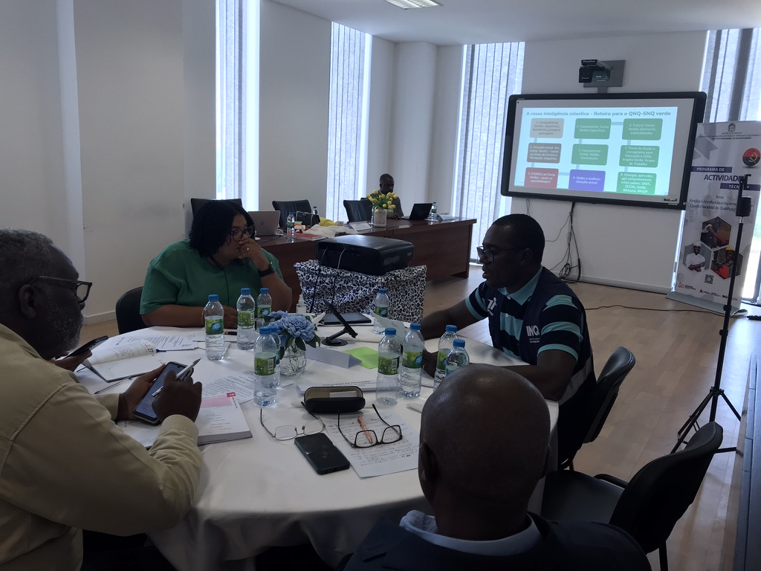
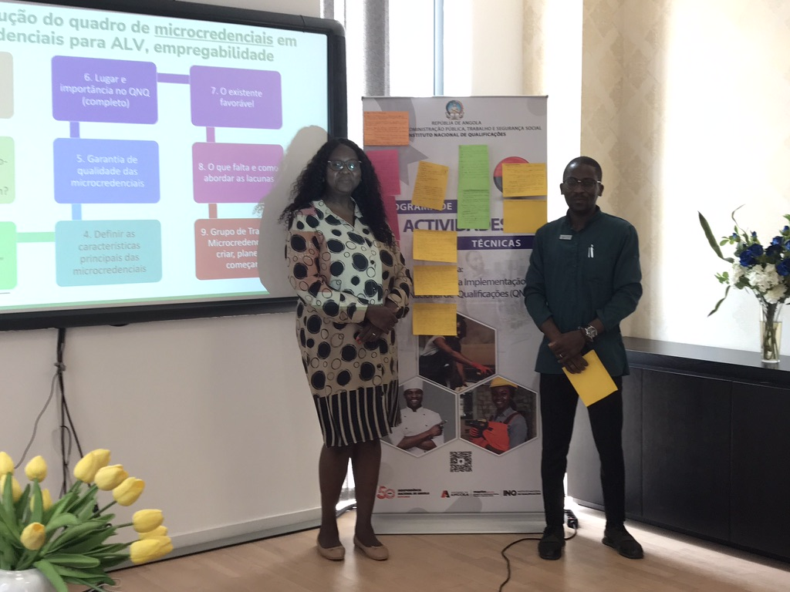
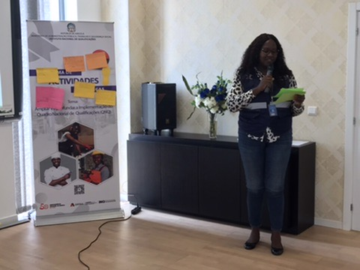


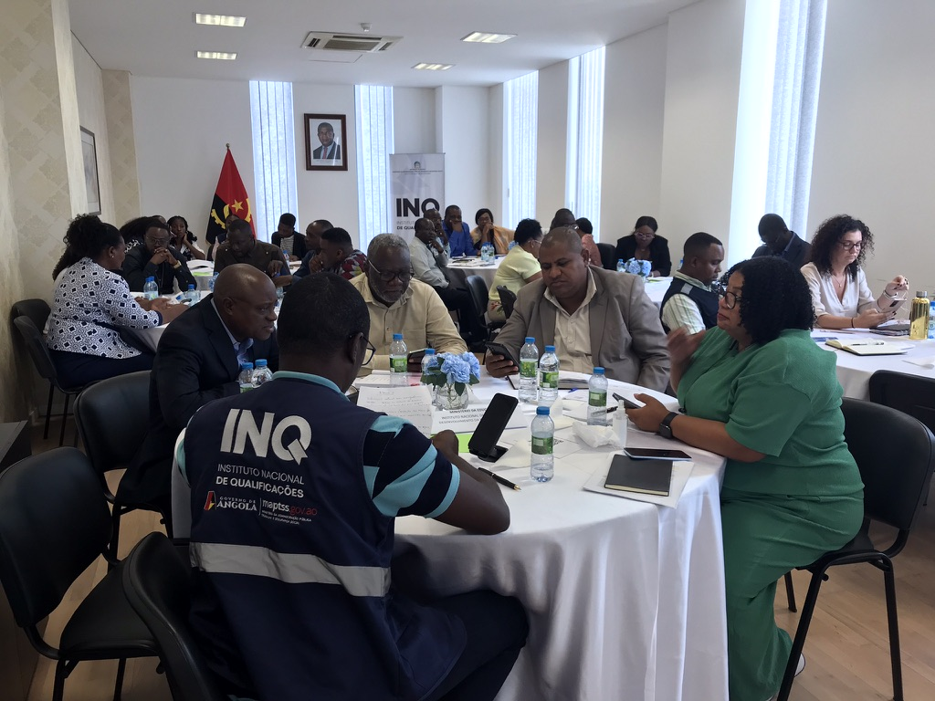

Slide 48
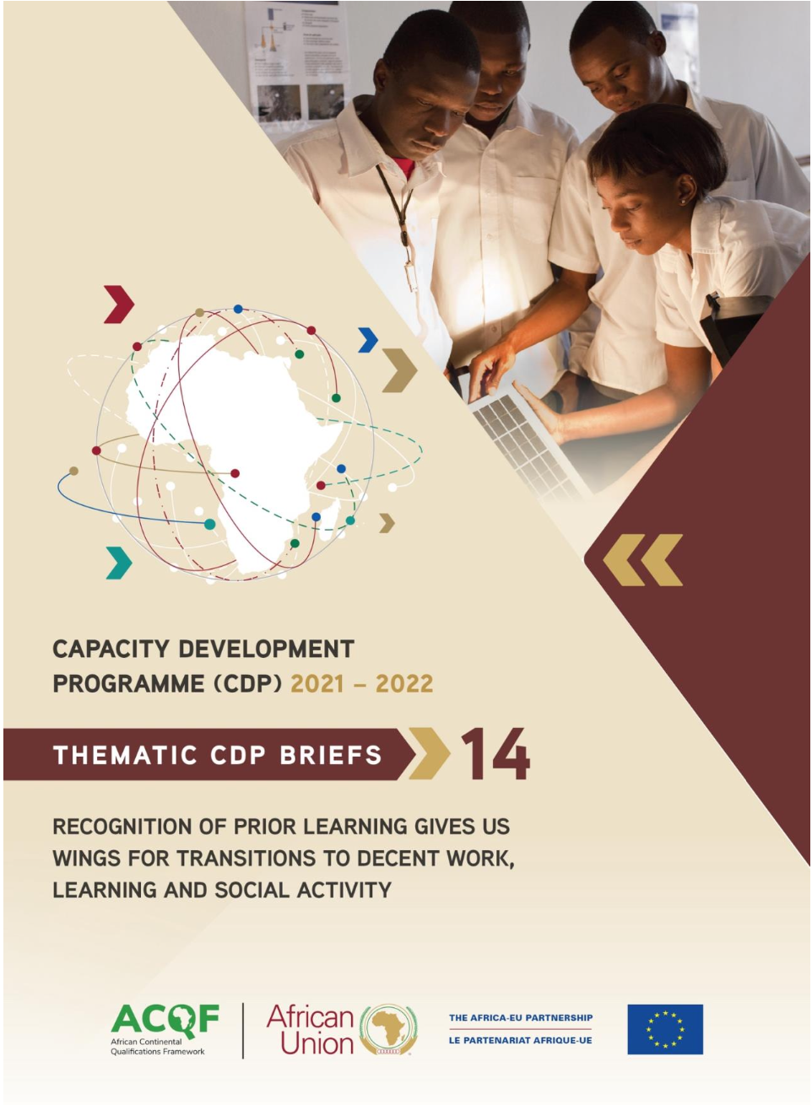
ACQF – Sondagem continental sobre RVCC 2023: alguns resultados

Slide 49
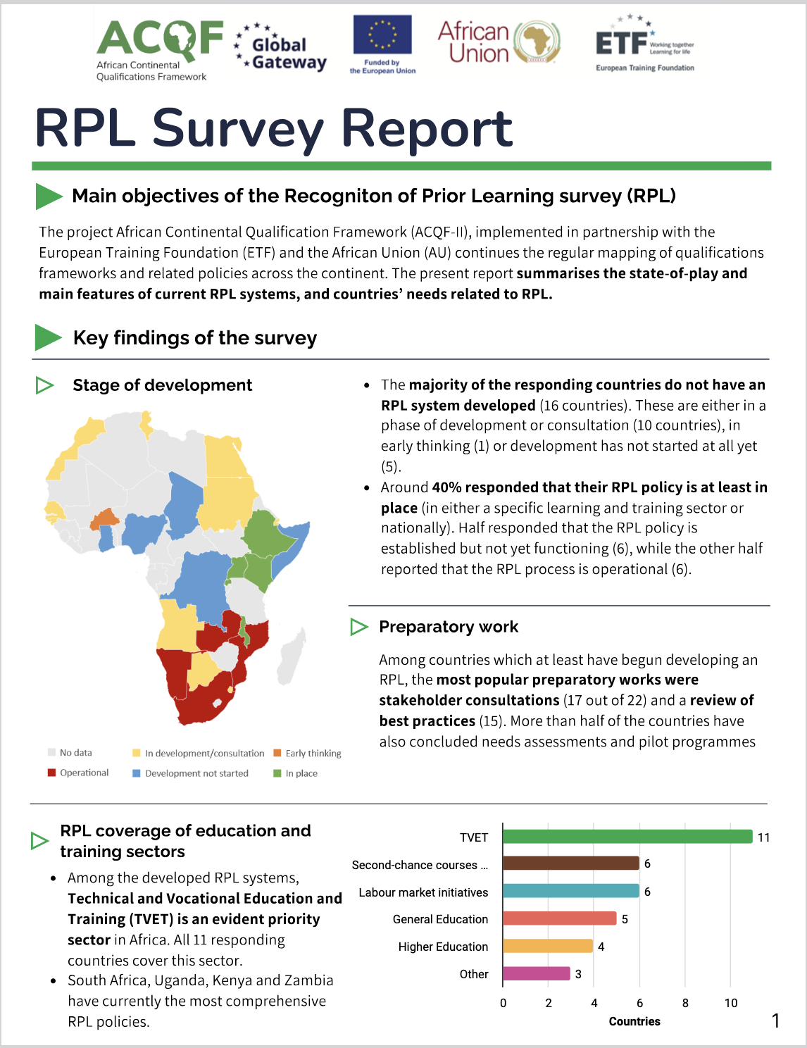
Sondagens ACQF 2024
QNQ
RPL - RVCC
Micro-credentiais
28 countries submitted full responses
https://acqf.africa/resources/surveys-acqf-ii-nqf-rpl-micro-credentials

Slide 50
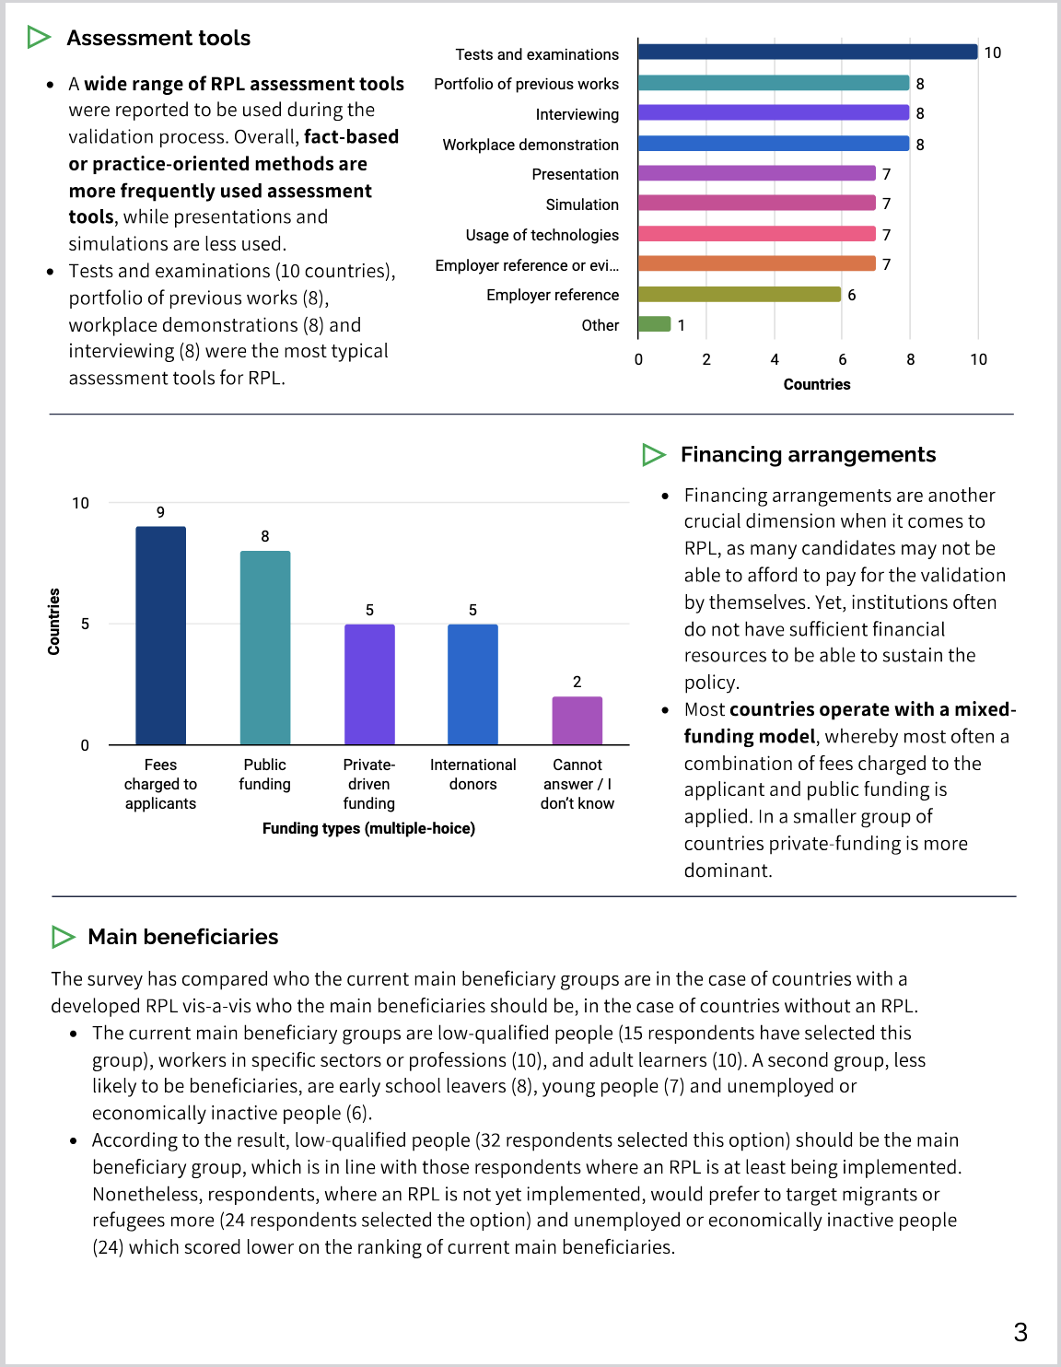
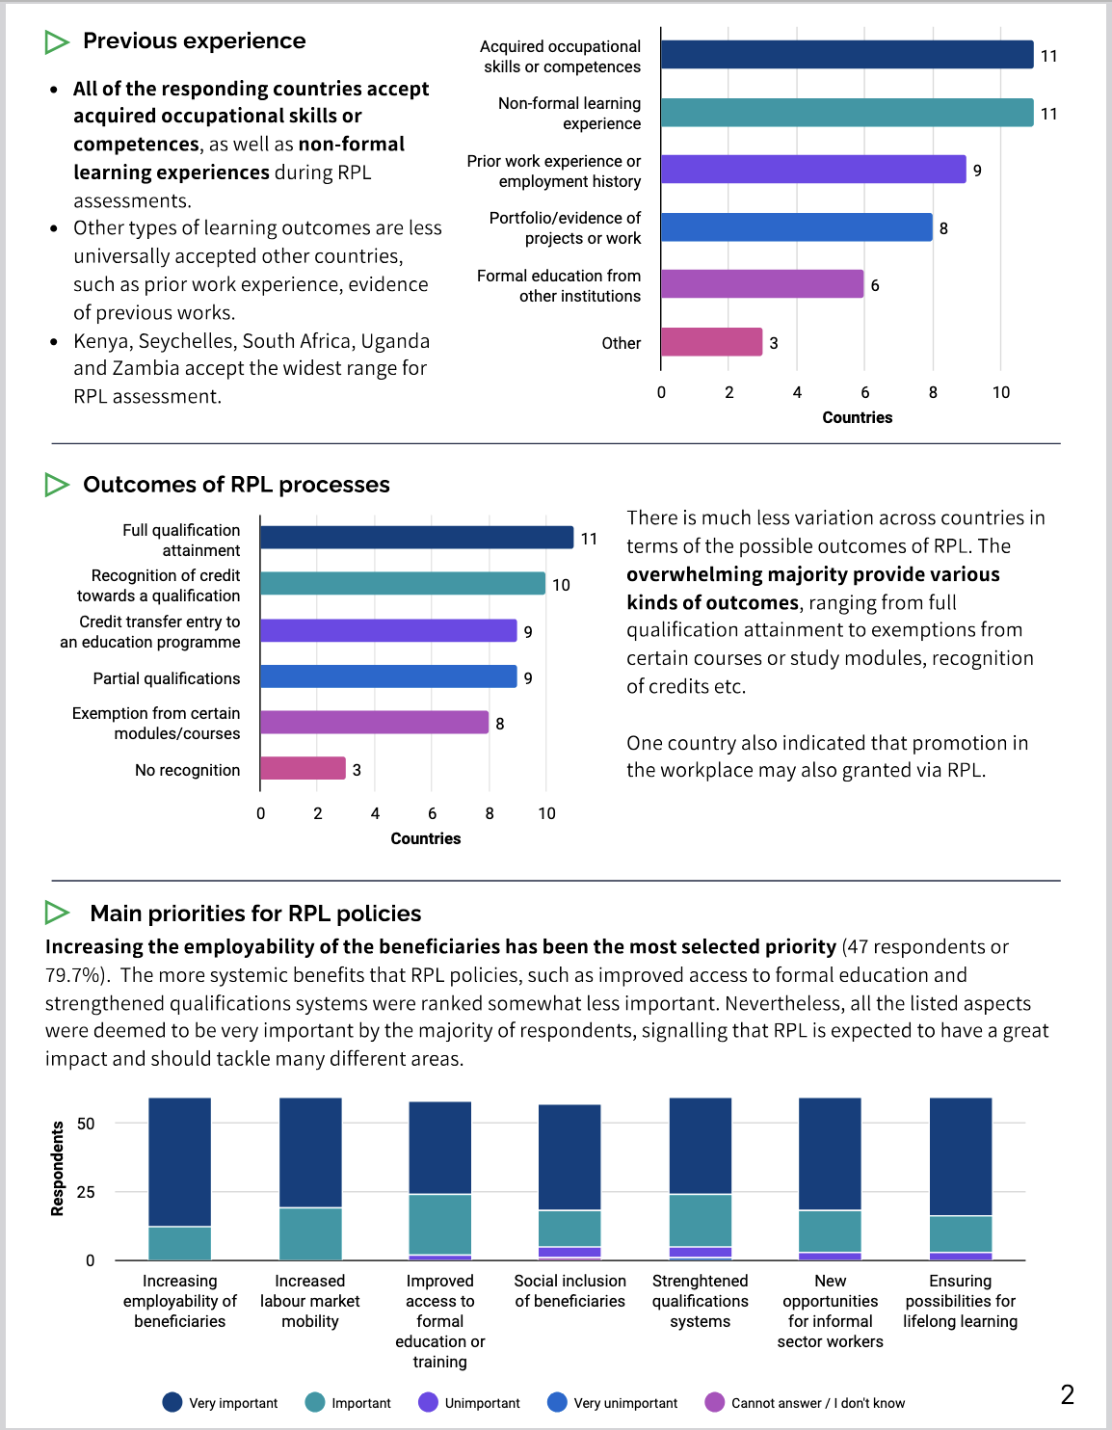
Sondagem RVCC do ACQF

Slide 51
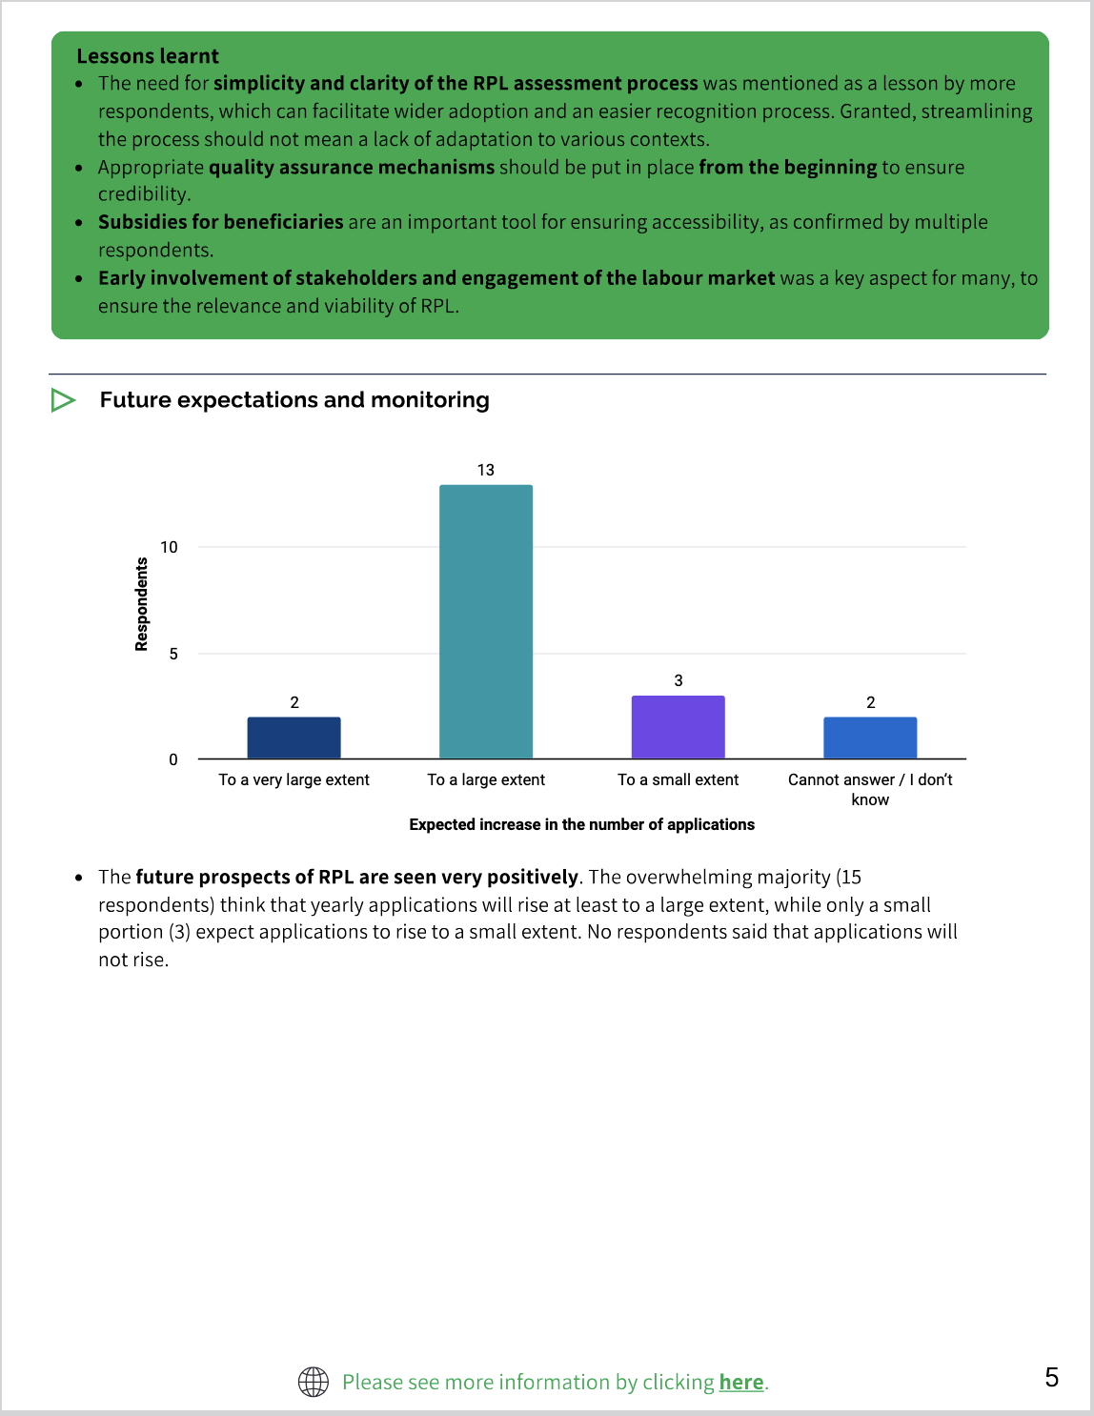
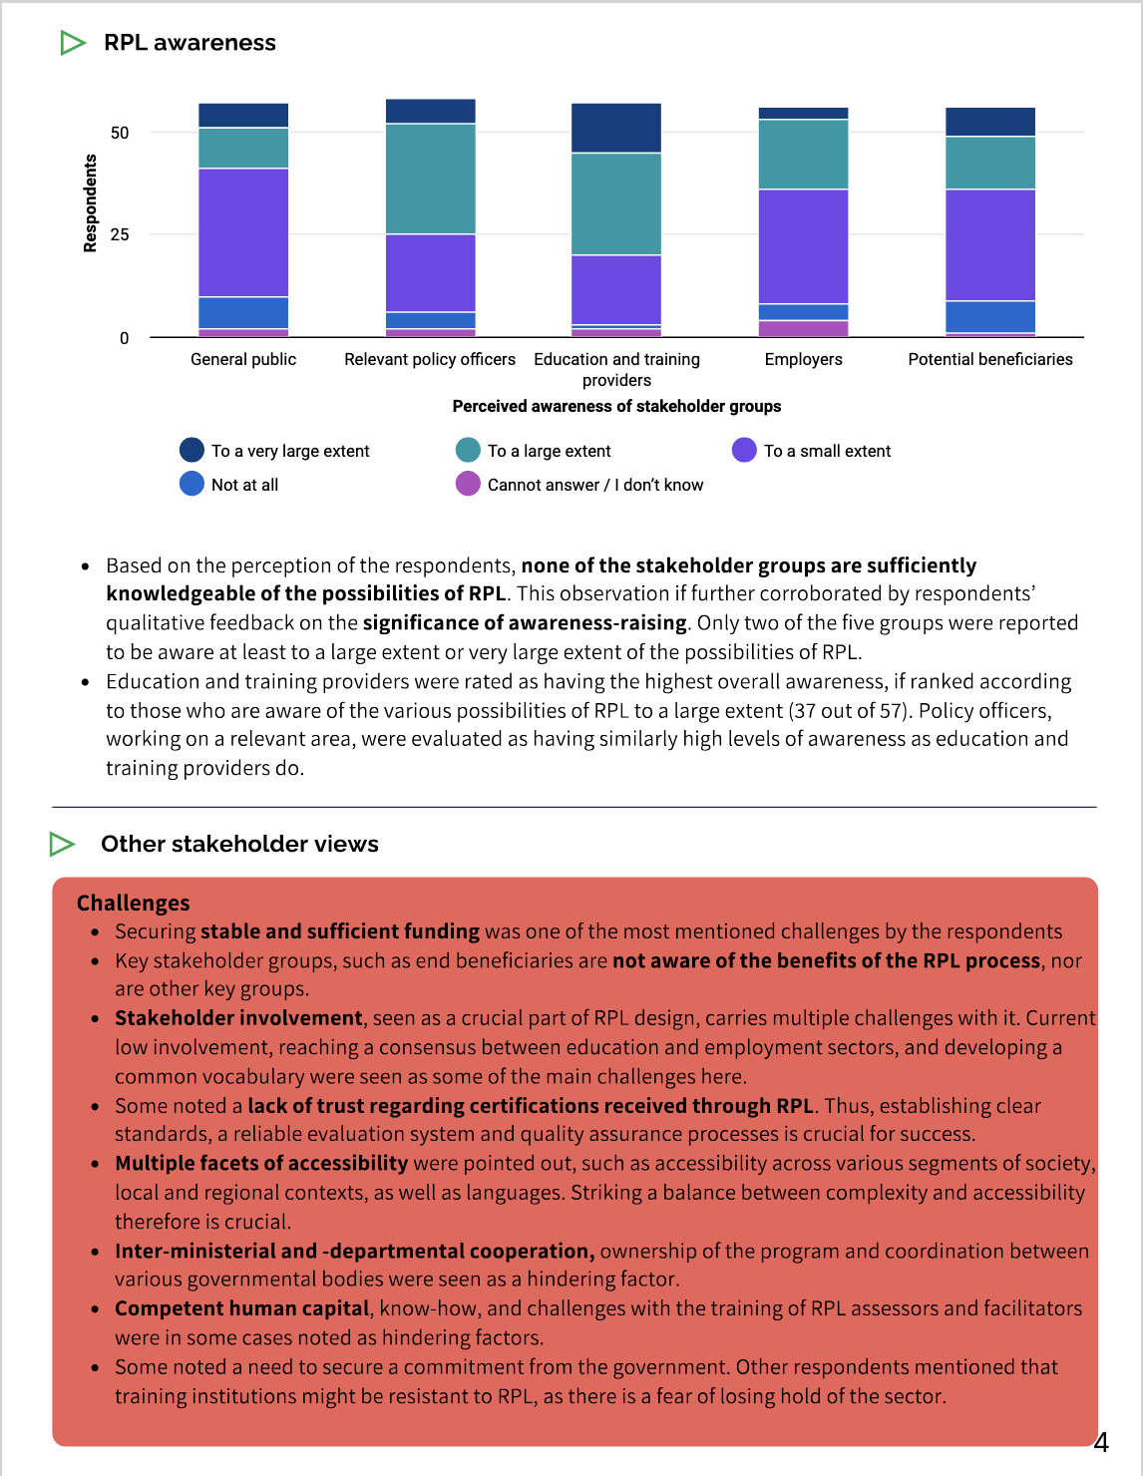
Sondagem RVCC do ACQF

Slide 52
Principais objetivos do RVCC

Slide 53
Fases do processo RPL
 | Information and guidance | Identification | Documentation | Assessment | Certification | Other
Kenya | + | + | + | + | + | +
Malawi | + | + | + | + | +
Morocco | + | + | + |  | +
Mozambique | + | + | + | + | +
Namibia |  |  |  |  | +
Rwanda | + | + |  | + | +
Seychelles | + | + | + | + | +
South Africa | + | + | + | + | + | +
Tunisia |  |  |  |  |  | +
Uganda | + | + | + | + | +
Zambia | + | + | + | + | +

Slide 54
Sectores da educação e formação que aplicam RVCC

Slide 55
Sondagem ACQF: Tipos de resultados de aprendizagem aceites em RVCC

Slide 56
Inquérito ACQF: resultados dos processos RPL

Slide 57
Inquérito ACQF: ferramentas/modos de avaliação utilizados

Slide 58
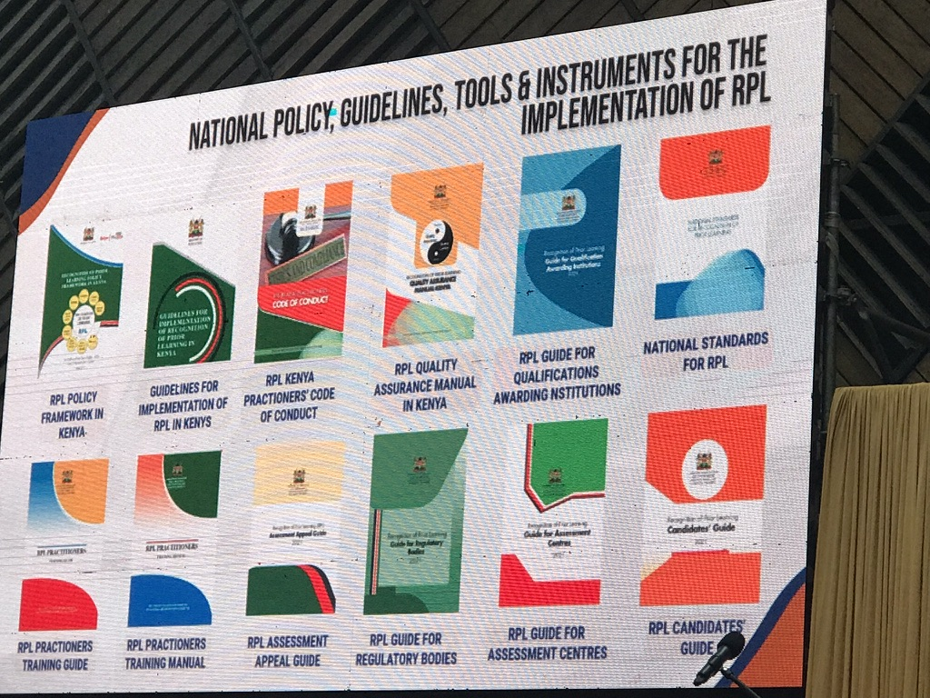
Quénia:
Pacote abrangente de política de RPL e ferramentas de implementação

Slide 59
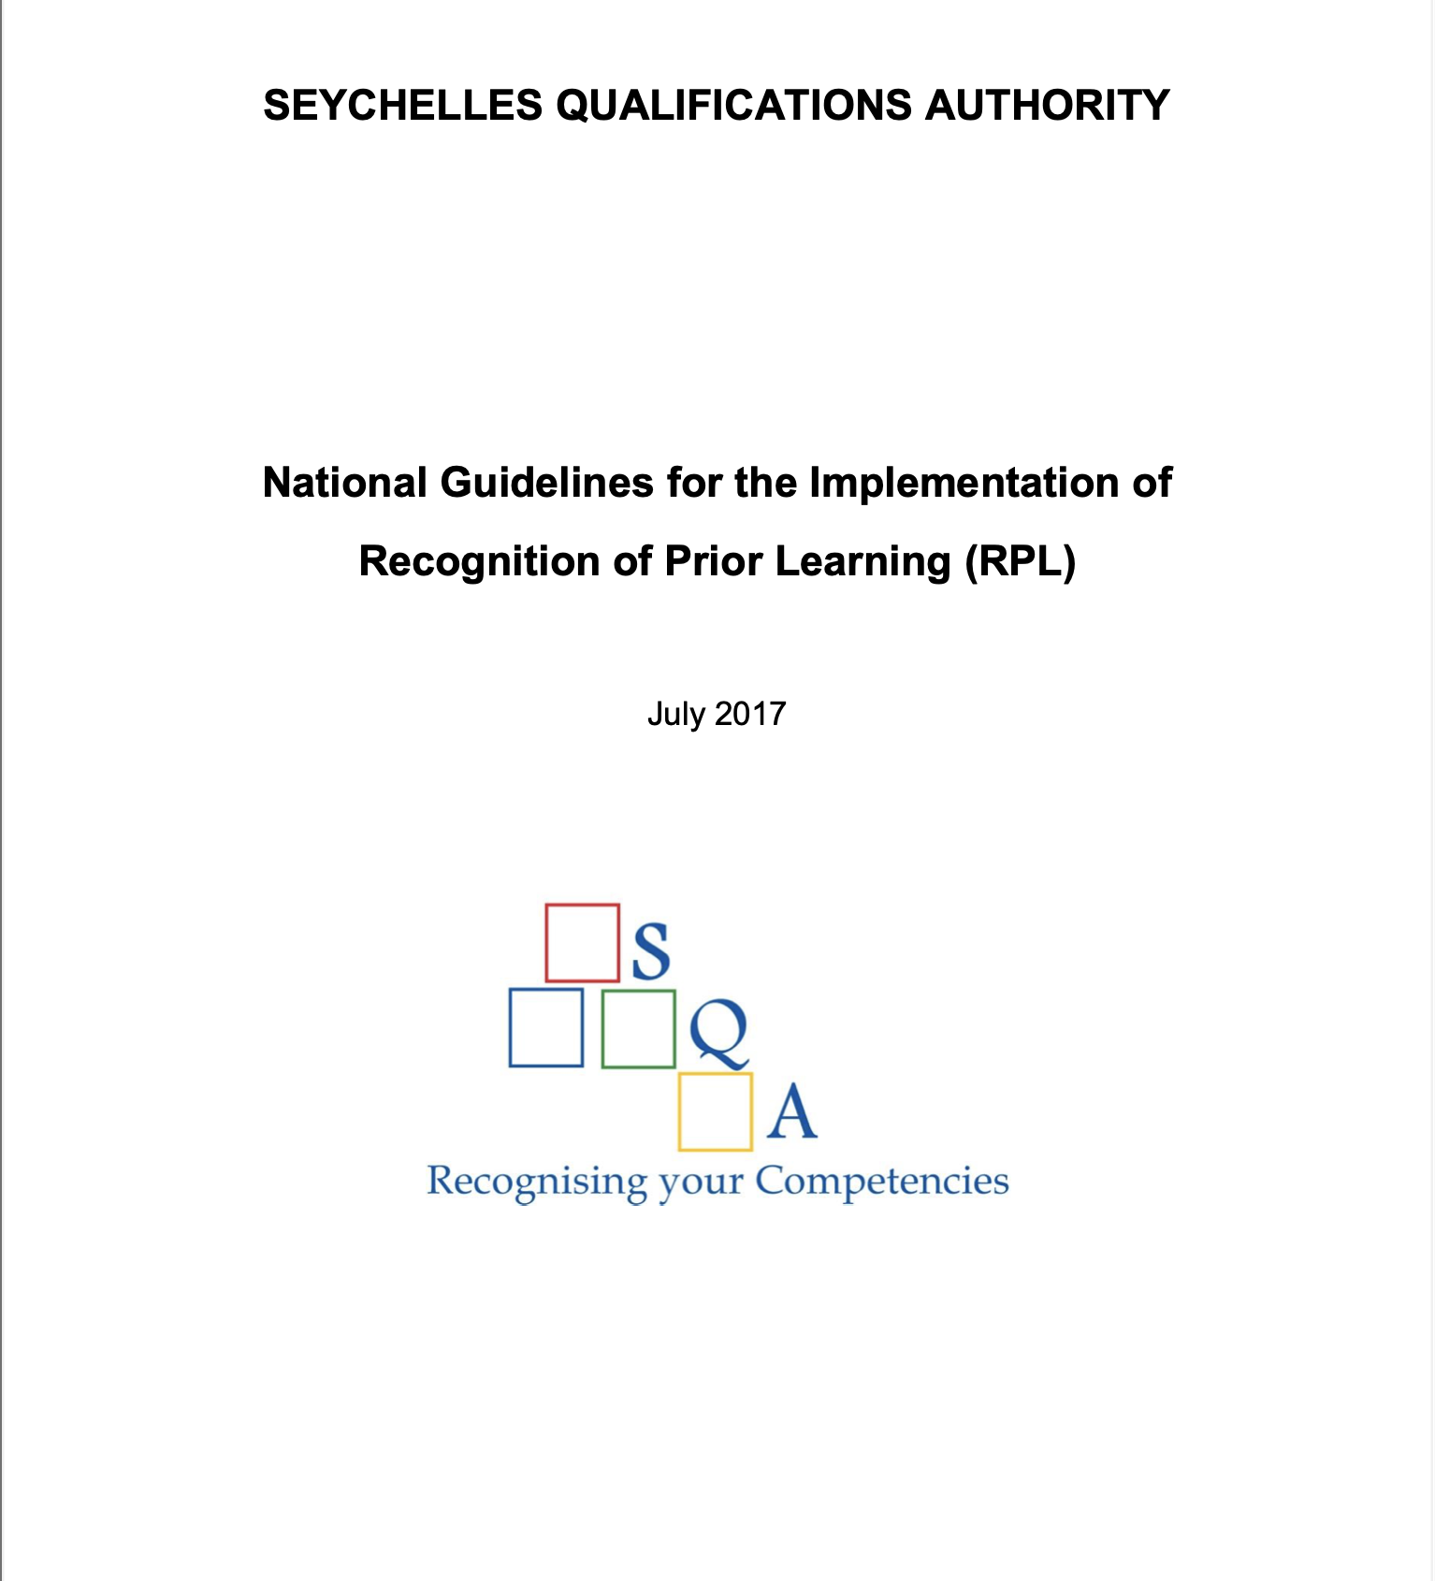


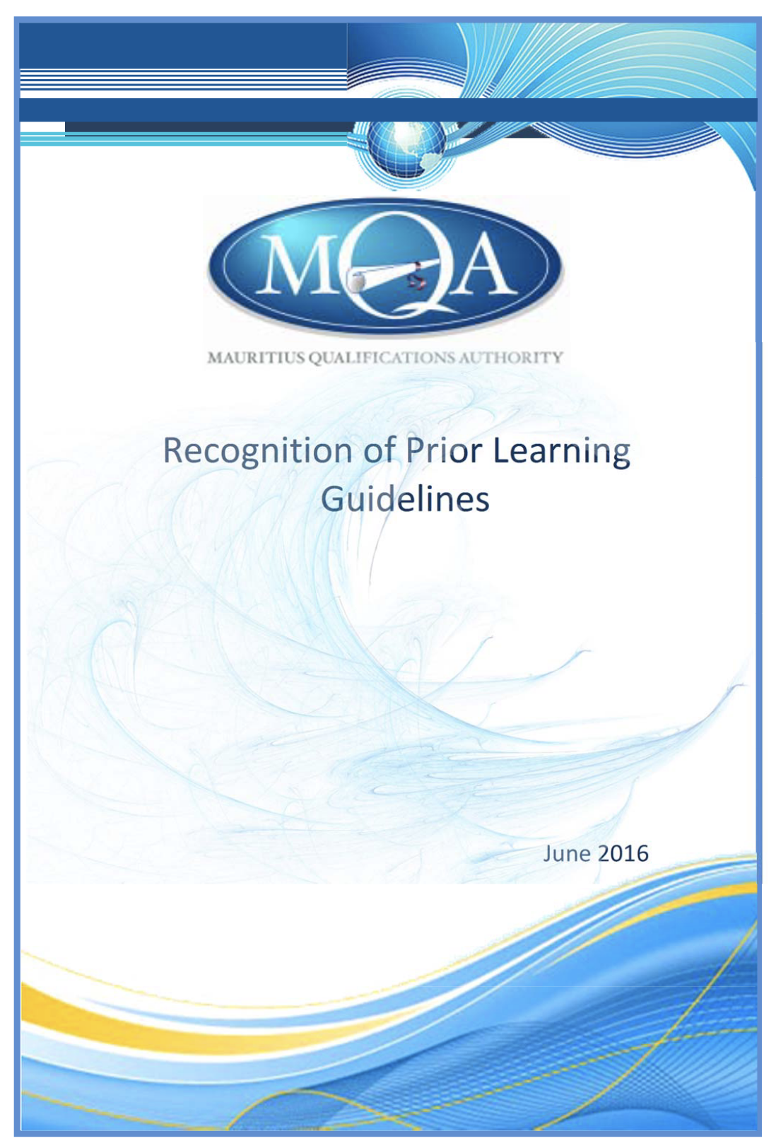
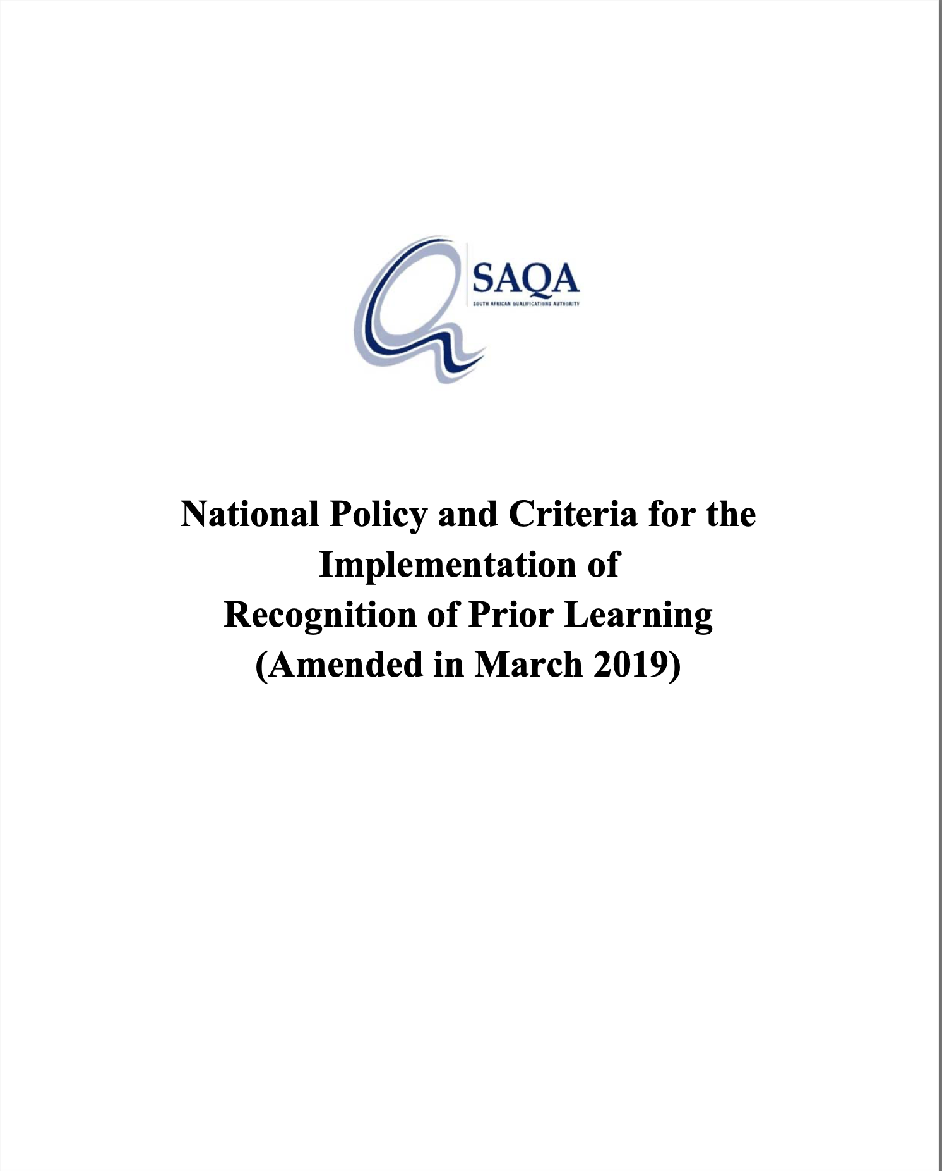
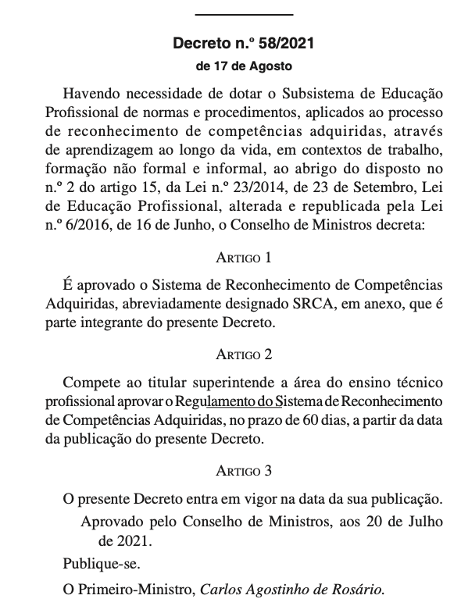
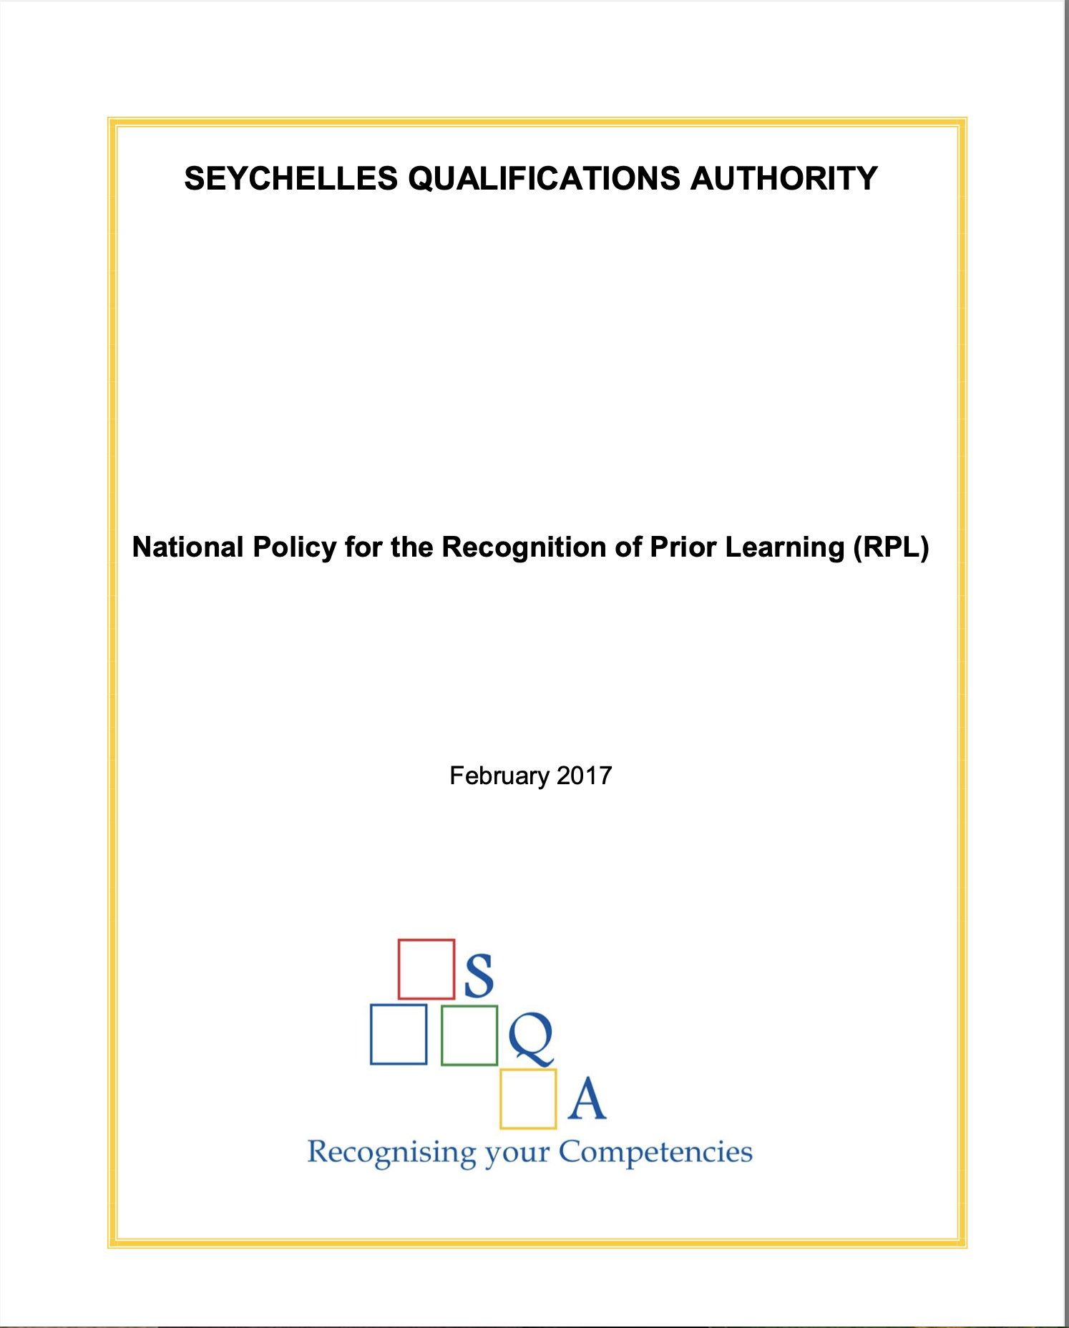

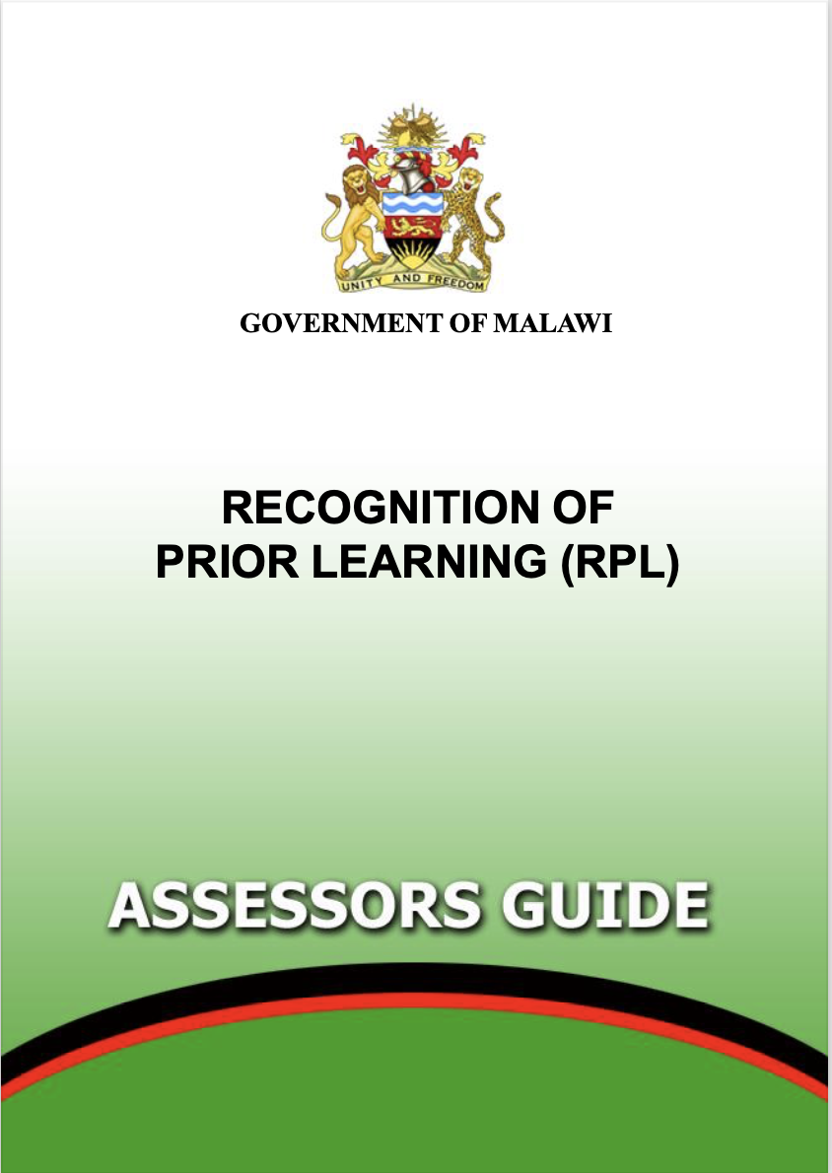
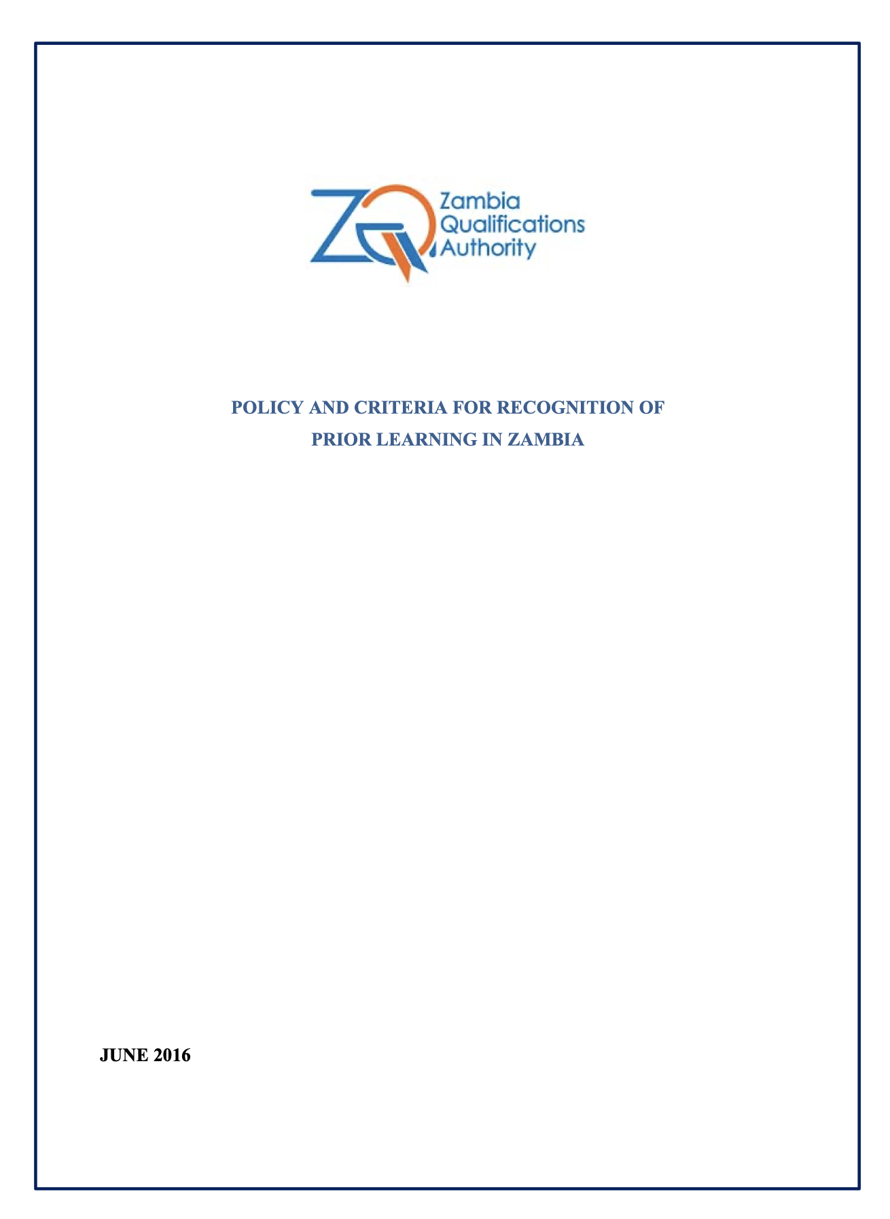
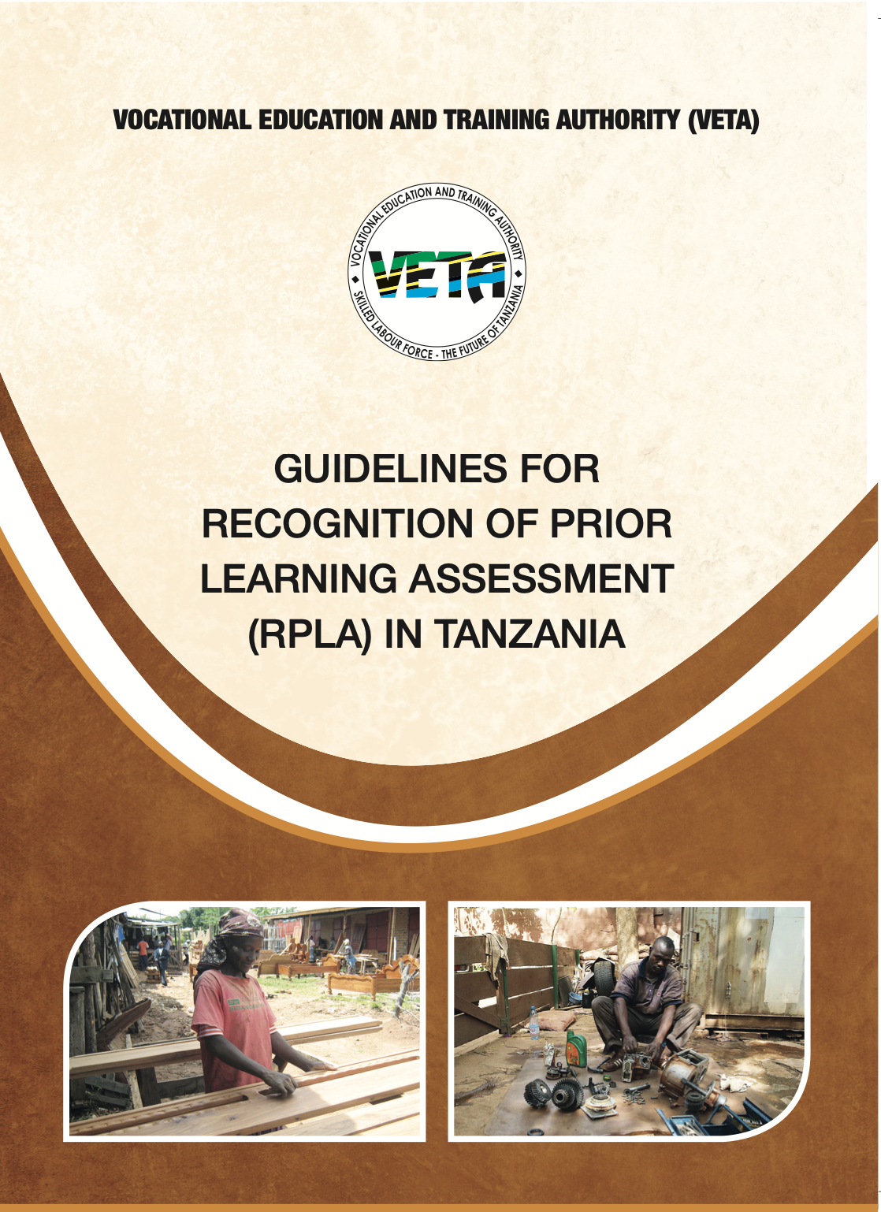
RPL: quadro jurídico nos países africanos

Slide 60
RVCC na Europa – em breve

Slide 61

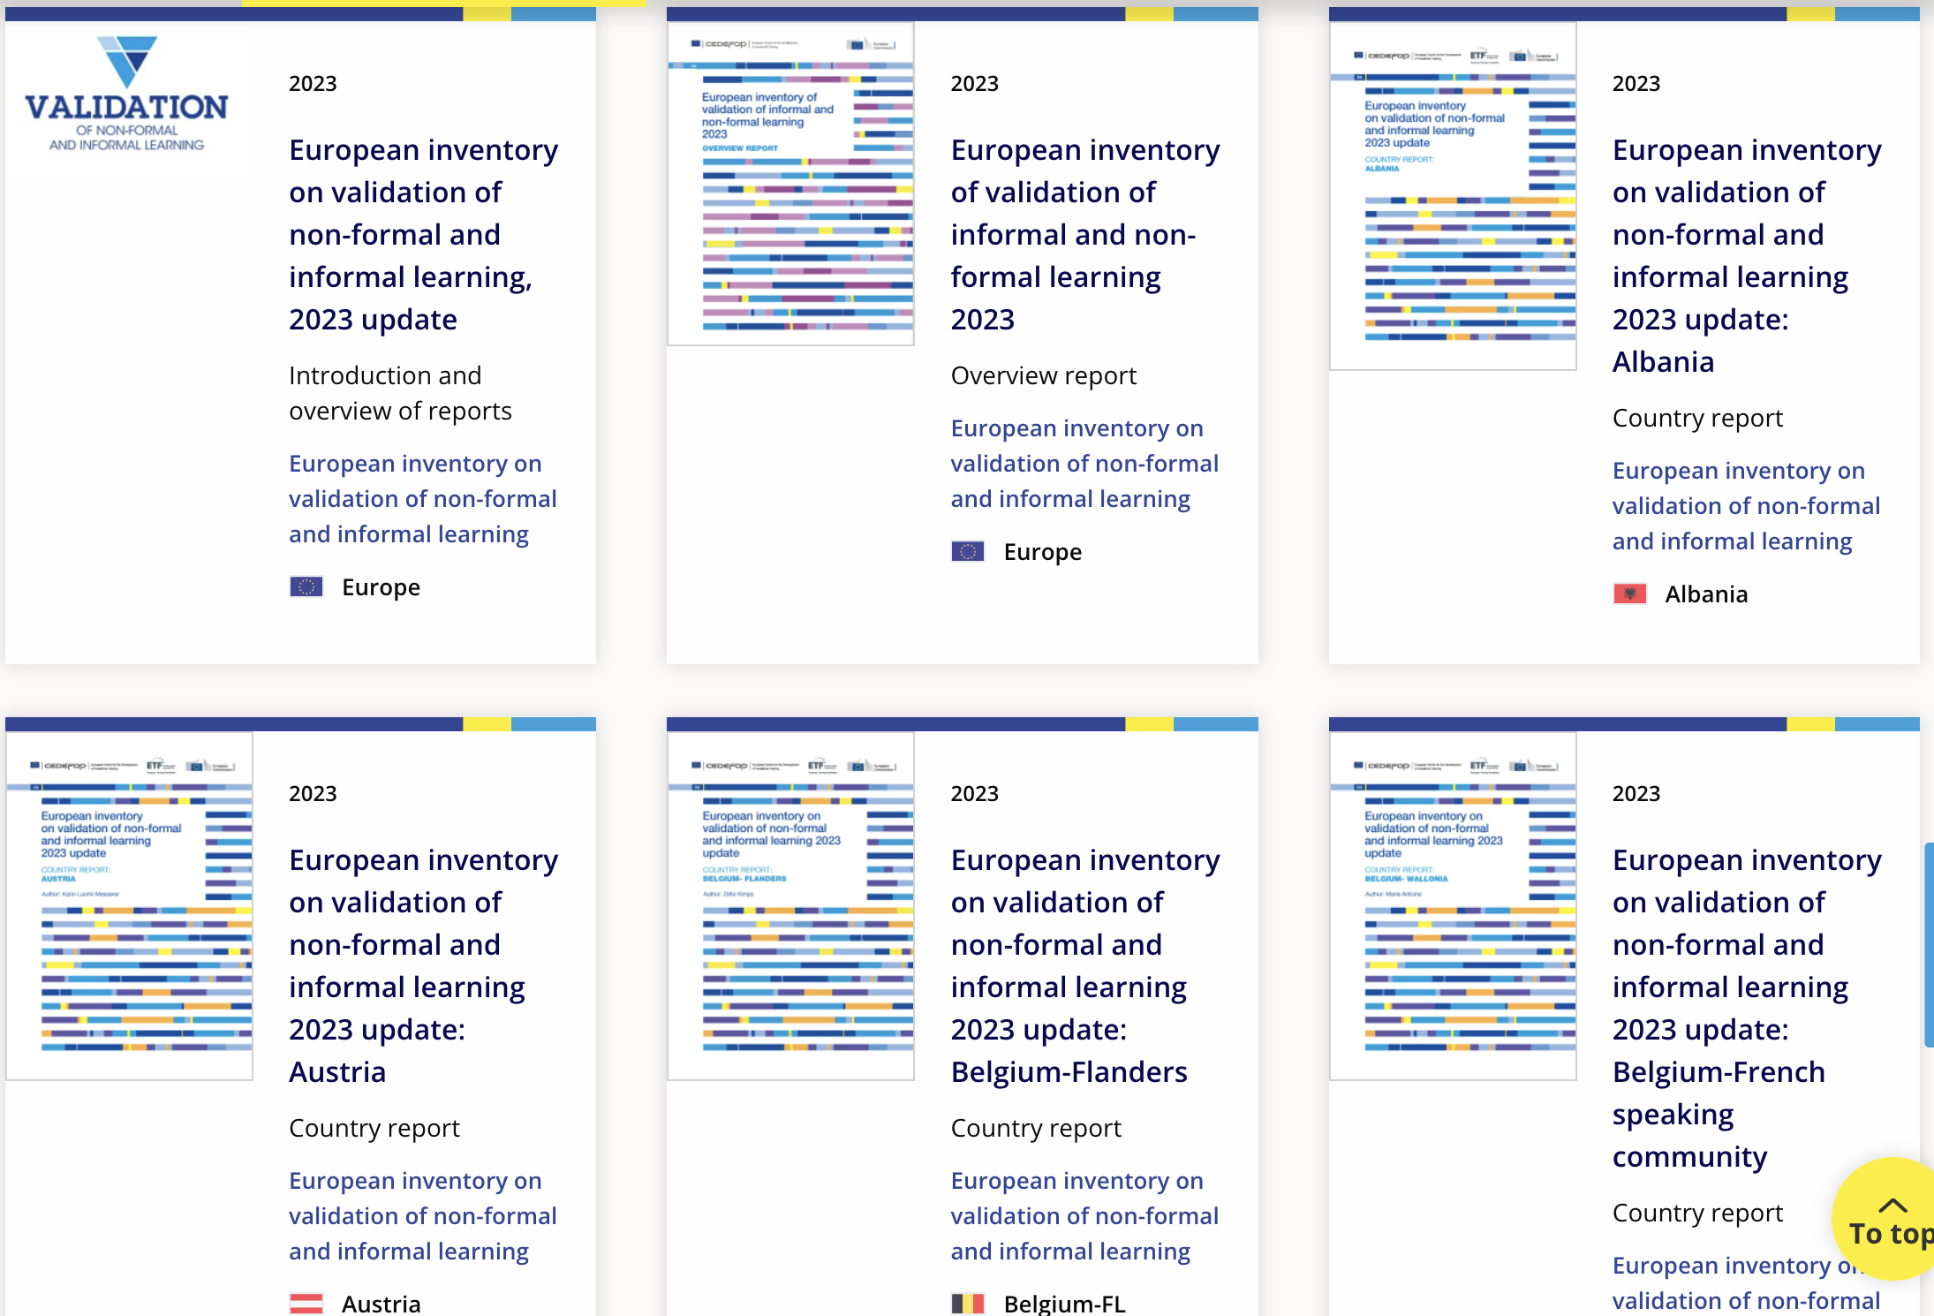
Inventário da UE – Principal fonte de informação
  2004, 2005, 2008, 2010, 2014, 2016, 2018, 2023 edições
  39 country reports (covering 36 countries)
  Informação pormenorizada por sector
  Estudos temáticos
  Casos de países internacionais
  Uma síntese das principais conclusões
Subsector da educação
Formação Académica Geral
EFTP
EFTP Contínua
Ensino superior
Educação de adultos
Mercado de trabalho
Terceiro setor (sociedade civil)
https://www.cedefop.europa.eu/en/country-reports/european-inventory-on-validation

Slide 62
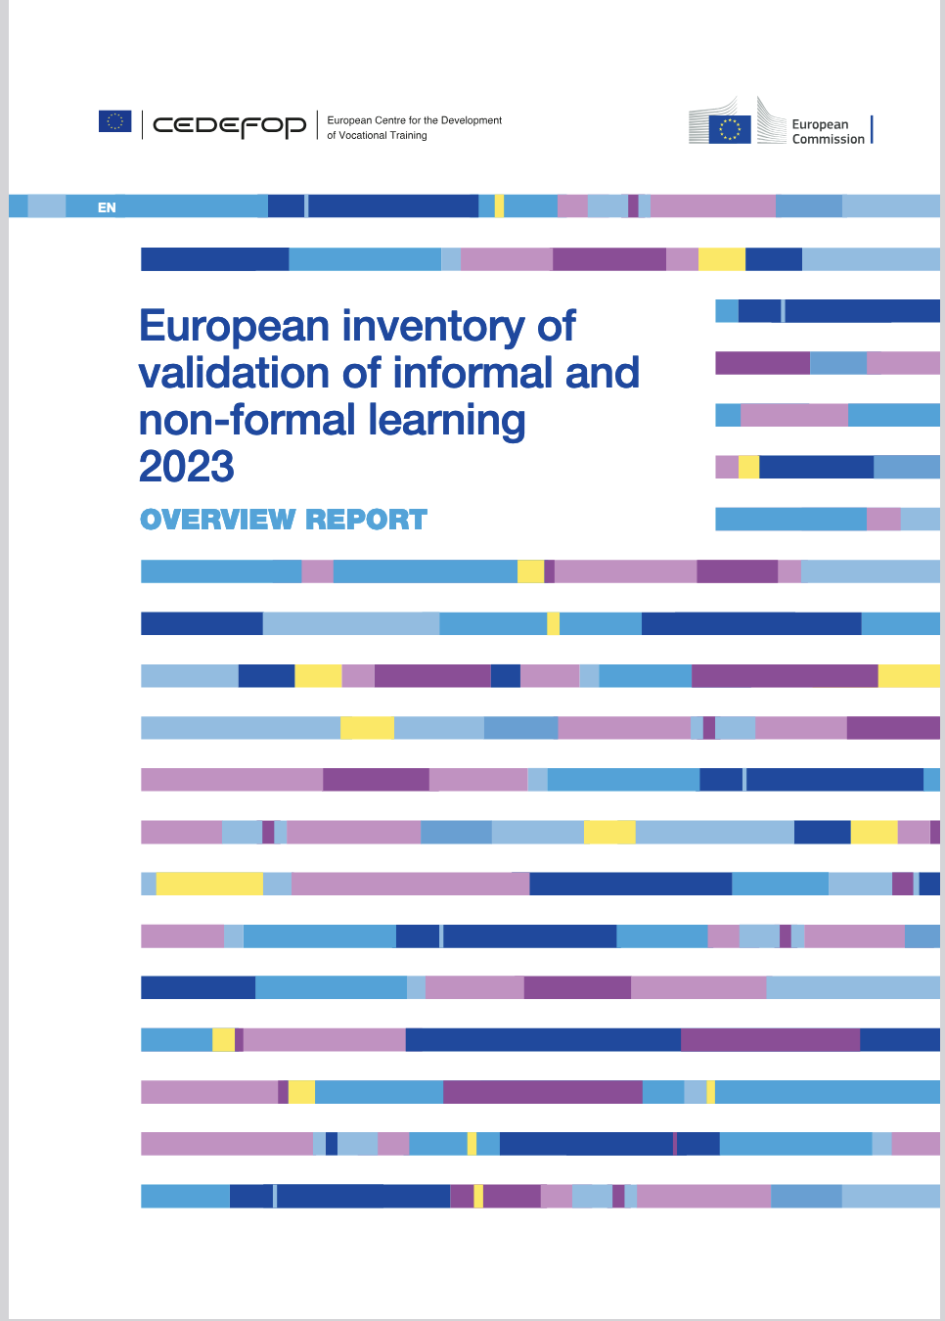
Inventário UE RVCC…
Existência de RPL: Todos os países têm pelo menos um sector de educação e formação em que o RVCC é possível, normalmente ligada à educação de adultos e à formação profissional contínua. Registou-se uma expansão acentuada do número de países com acordos noutros sectores.
Disposições políticas estratégicas: na maioria dos países: tendência - O RPL está ligado a estratégias nacionais relacionadas com as competências e a aprendizagem ao longo da vida.
Resultados do RPL: o âmbito do RPL é diversificado, mas todos os países têm pelo menos 1 forma de certificação - qualificações, qualificações parciais, créditos ou módulos, isenções.
Expansão da oferta de RPL: em crescimento
Tendências em matéria de adesão: em crescimento, mas ainda limitadas
https://www.cedefop.europa.eu/en/country-reports/european-inventory-validation-informal-and-non-formal-learning-2023

Slide 63
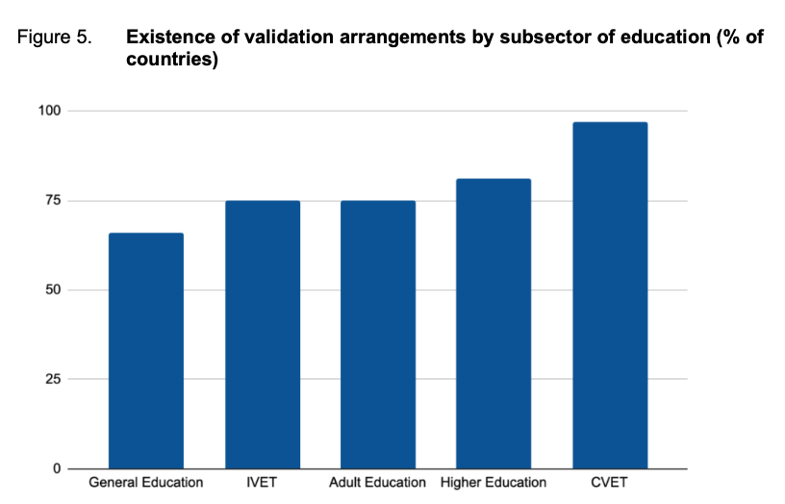
InventárioUE …

Slide 64
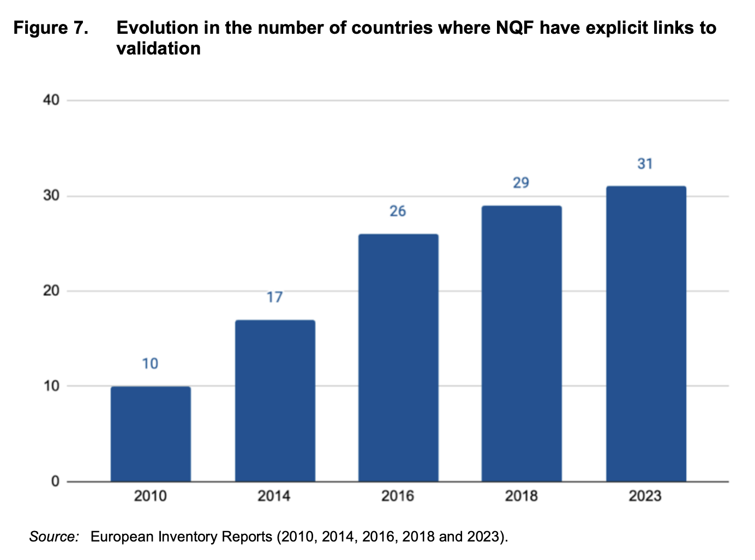
InventárioUE …

Slide 65
RPL no ensino superior na Europa: Actividades de aprendizagem que podem ser validadas por RVCC no ensino superior (2023)
European Commission: European Education and Culture Executive Agency, Validation of non-formal and informal learning in higher education in Europe – Eurydice report, Publications Office of the European Union, 2024, https://data.europa.eu/doi/10.2797/296107

Slide 66

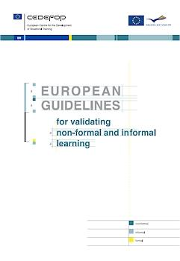
Os princípios fundamentais da Validação (= RVCC)
1. A centralidade do indivíduo
2. Objetivos da validação (4 fases)
3. Informação, orientação e aconselhamento
4. Coordenação das partes interessadas
5. Ligações para os QNQ
6. Normas e resultados de aprendizagem
7. Garantia de qualidade
8. Profissionais RVCC
9. Validação em contexto
10. Ferramentas de validação

Slide 67
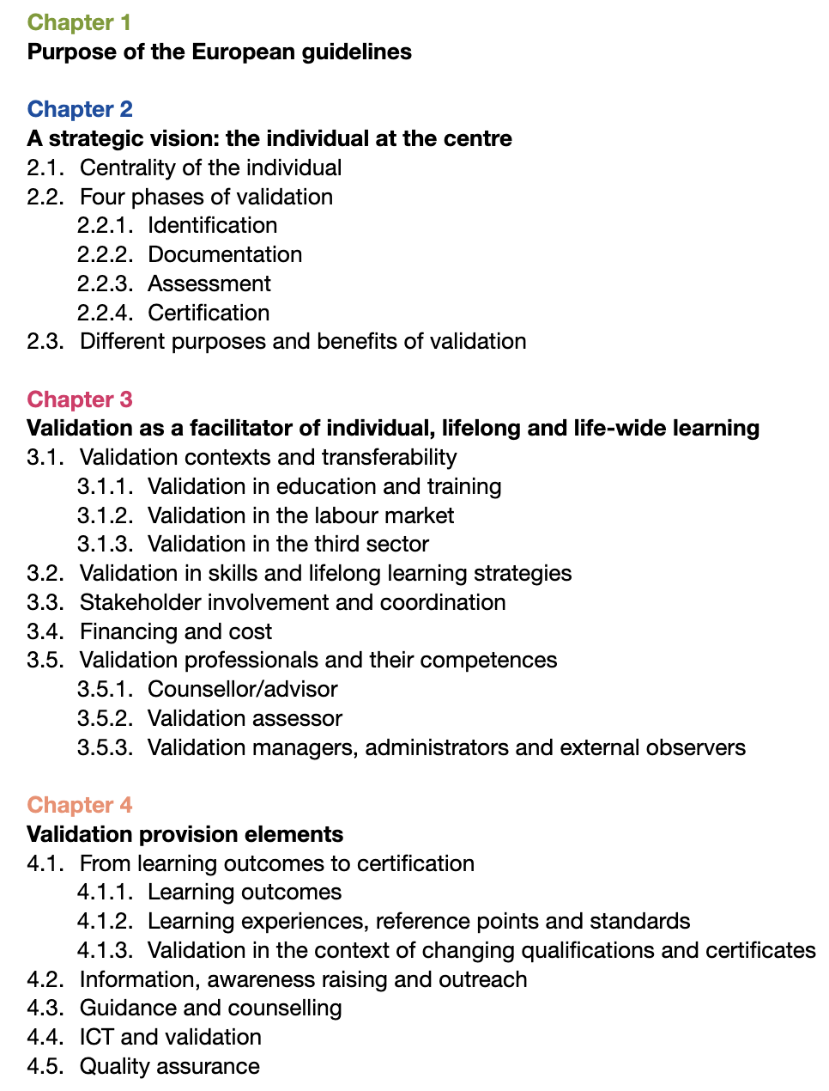
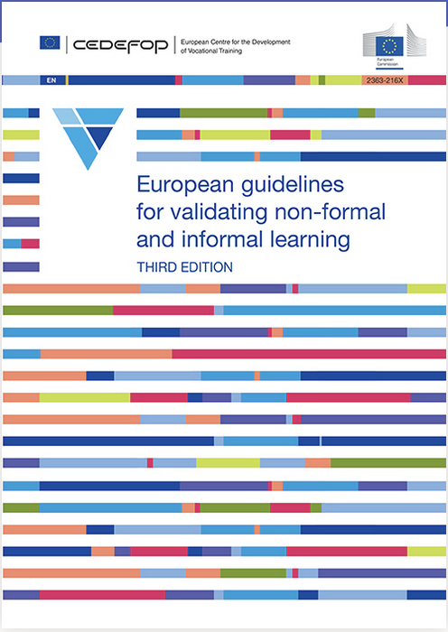
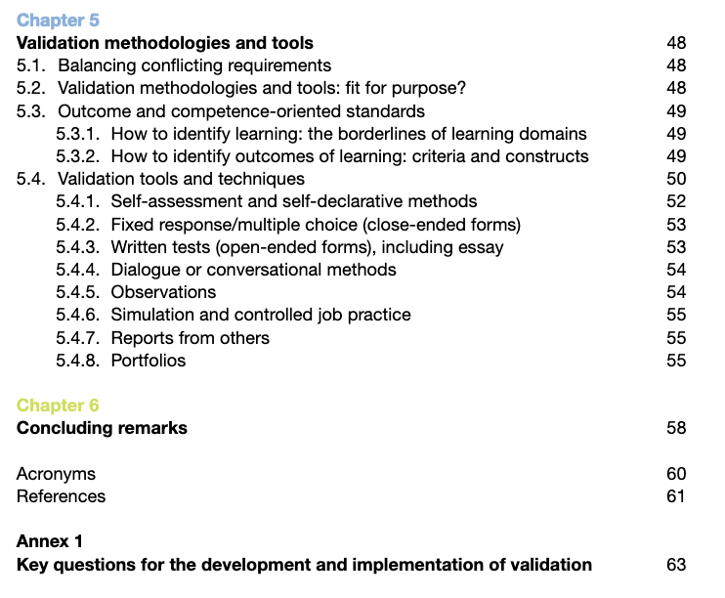
Diretrizes Europeias: a nova edição (2022)
2. Visão estratégica: indivíduo no centro
5. RVCC: metodologias e ferramentas
3. RVCC: Facilitador de ALV
4. Oferta de RVCC
Anexo 1: questões chave para o desenvolvimento e implementação da validação
https://www.cedefop.europa.eu/en/publications/3093#group-downloads

Slide 68
Ligação a normas / referenciais formais e certificados
Em que medida os referenciais utilizados para RVCC se relacionam com os utilizados no sistema de ensino formal
Os certificados obtidos através da validação são diferentes dos obtidos através da educação formal (% das modalidades de validação em E&T)
Fonte: Inventário Europeu 2018

Slide 69

Perguntas?

Slide 70


ObrigadA
Thank you
Asante SANA
26/05/2025

Slide 71
Anexos:
Continue a aprender sobre RVCC

Slide 72

Os quadros de qualificações estão a mudar…
Objetivos dos QNQ...
Governação e objectivos daa Autoridades de Qualificações (SAQA…)
Âmbito de aplicação: AMPLO e INCLUSIVO - abertura a novos tipos de qualificações; aprendizagem não formal e informal; microcredenciais
Novas competências: verdes, digitais
Digitalização: aprendizagem, certificação, bases de dados de qualificações acessíveis em linha
Descritores de nível
Instrumentos de cooperação e transparência regionais e globais
This Photo by Unknown Author is licensed under CC BY-SA

Slide 73
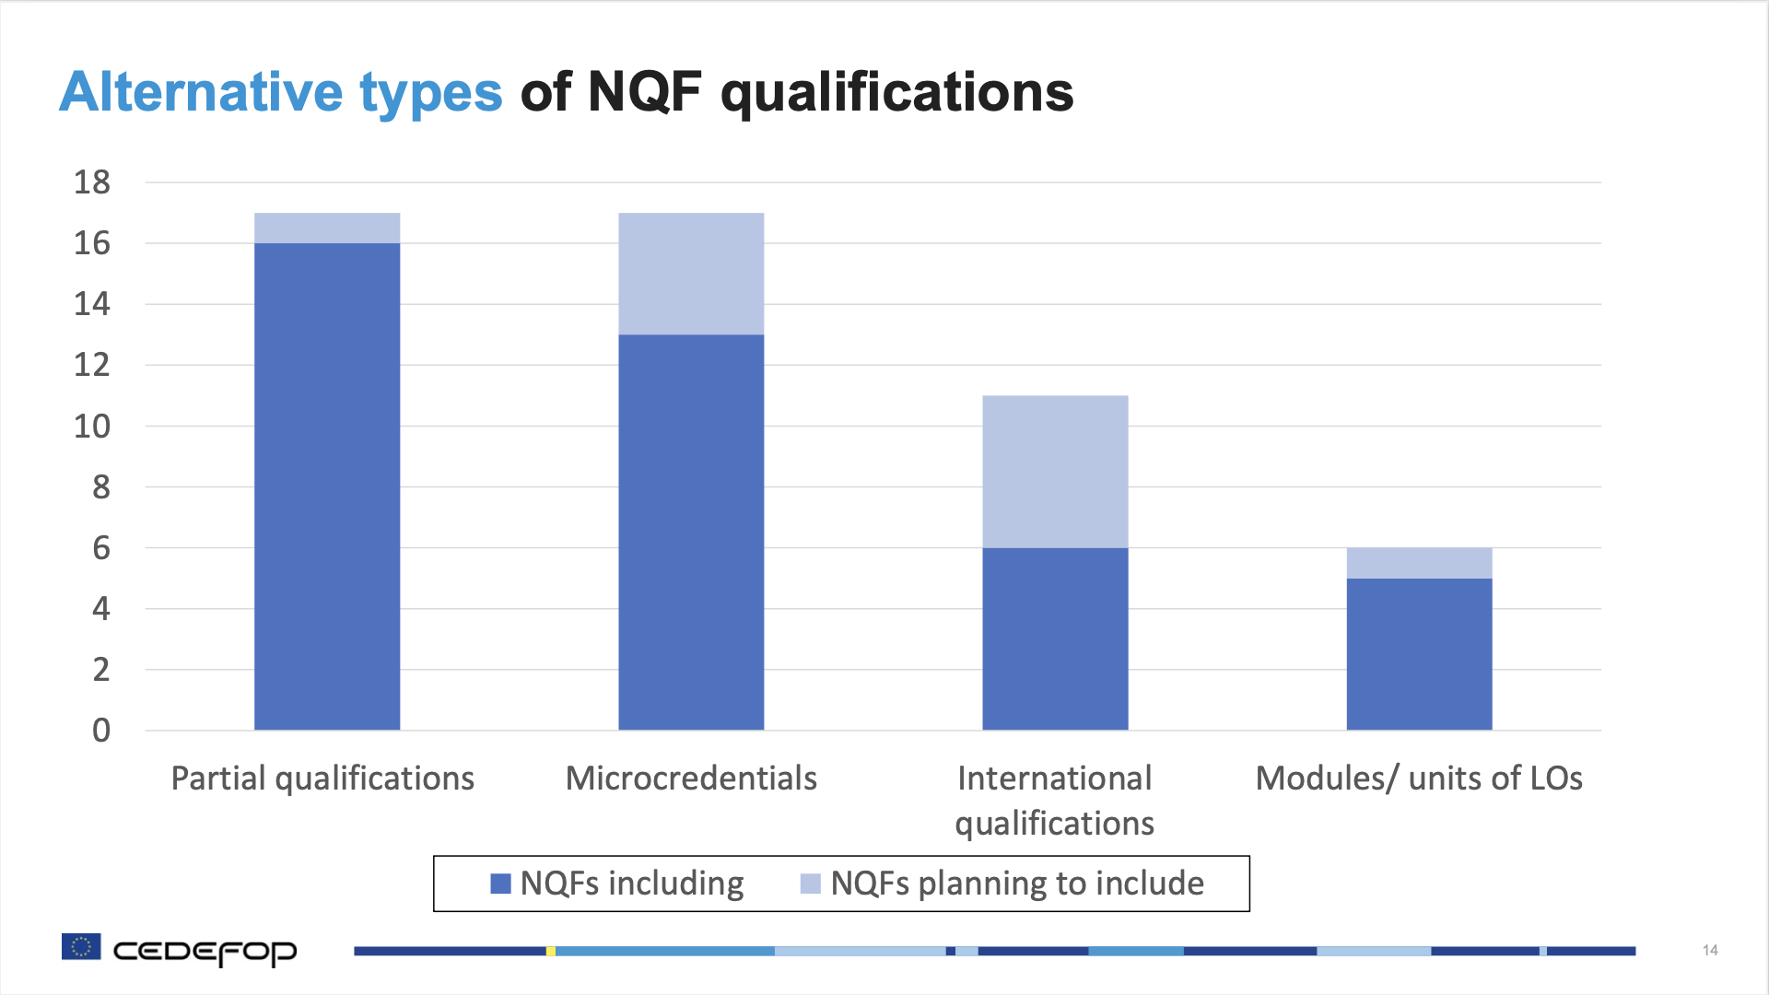
Europa
Tipos de qualificões novos / alternativos nos QNQ

Slide 74
RVCC

Slide 75
RVCC
Tornar visíveis as competências de cada indidíduo

Slide 76

O que é RPL, RVCC
Processo de confirmação, por um organismo autorizado, de que os resultados de aprendizagem (conhecimentos, saber-fazer, informação, valores, aptidões e competências) adquiridos em contextos não formais ou informais foram avaliados de acordo com as normas pertinentes.
De notar!
A validação dos resultados de aprendizagem não formal e informal consiste em quatro fases: identificação, documentação, avaliação e certificação dos resultados de aprendizagem;
Torna visíveis os conhecimentos e as competências dos indivíduos e aumenta o seu valor;
A validação refere-se a vários termos e siglas, incluindo: avaliação da aprendizagem experiencial prévia (APEL); acreditação de aprendizagem experiencial prévia; avaliação da aprendizagem prévia (APL); reconhecimento da aprendizagem não formal e informal (RNFIL); reconhecimento de aprendizagens prévias (RPL); validação da aprendizagem não formal e informal (VNFIL). Todos estes termos englobam noções relacionadas de processos semelhantes, relacionados com tornar visível e valorizar os conhecimentos e competências que os indivíduos possuem.

Slide 77
Quem é elegível para RPL / RVCC
Indivíduos que têm conhecimentos, aptidões e competências – mas não uma qualificação.
OBSERVAÇÃO!
O RPL avalia os resultados de aprendizagem alcançados através da aprendizagem anterior, não os percursos de aprendizagem anteriores (escolaridade)
RPL não é adequado para indivíduos sem experiência, nem aptidões e competências
RPL se usa para o reconhecimento entre países de qualificações formais

Slide 78

Qual a sua opinião…
Qual a percentagem da população adulta activa (aprox. 18 -60 anos) em Angola que tem aptidões e competências profissionais baseadas na experiência e aprendizagens não-formais e informais, mas não possui um documento de qualificação correspondente / adequado?
  % Muito alta
  % Elevada
  % Baixa

Slide 79
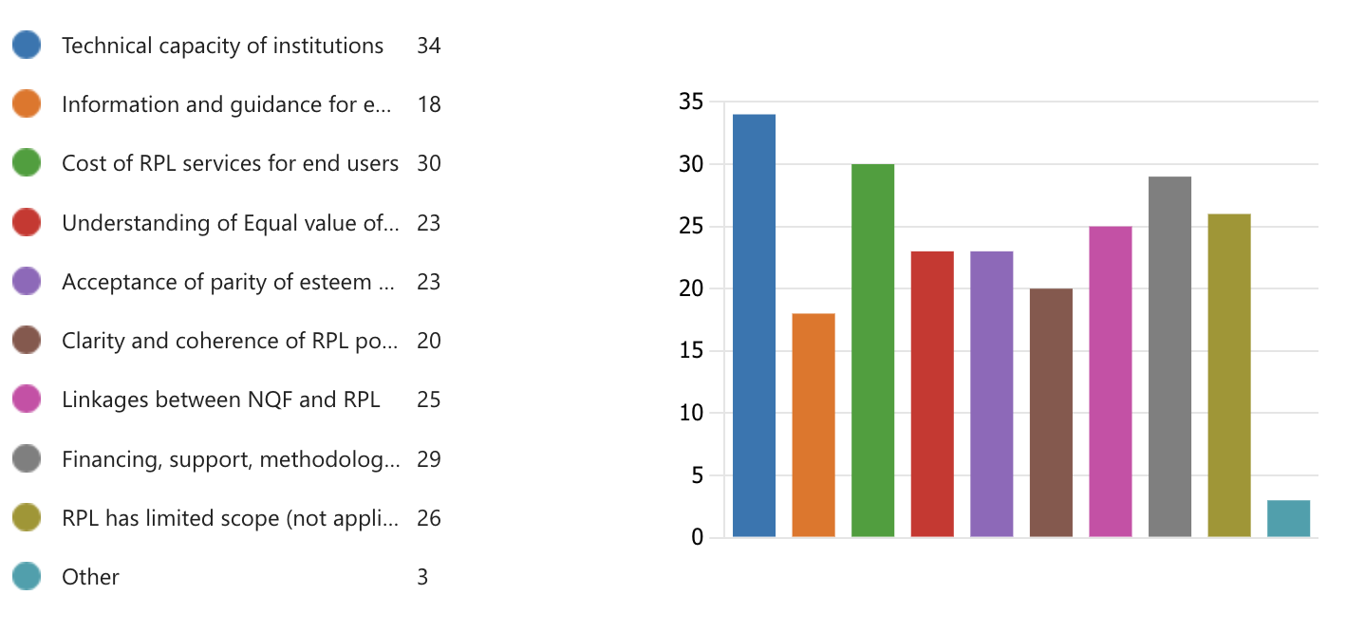
Inquérito ACQF sobre práticas RVCC em África: Em que domínios enfrentou desafios/dificuldades nas atividades de RPL

Slide 80
Qual a sua opinião…
1. Quais as principais oportunidades e benefícios esperados do RVCC em Angola?
2. Quais os maiores desafios?
Elevar o nível de qualificação da população.
Inclusão: acesso e aumento ALV.
Inclusão: acesso a emprego decente.
Aumentar a % da economia formal.
Justiça social, auto-estima.
Todos os pontos acima.
Outros aspectos?
É uma novidade no Sistema – ainda falta estruturar e convencer
Capacidades (técnicas, humanas, referenciais…)
Financiamento
Divulgação para a população
Todos os pontos acima

Slide 81
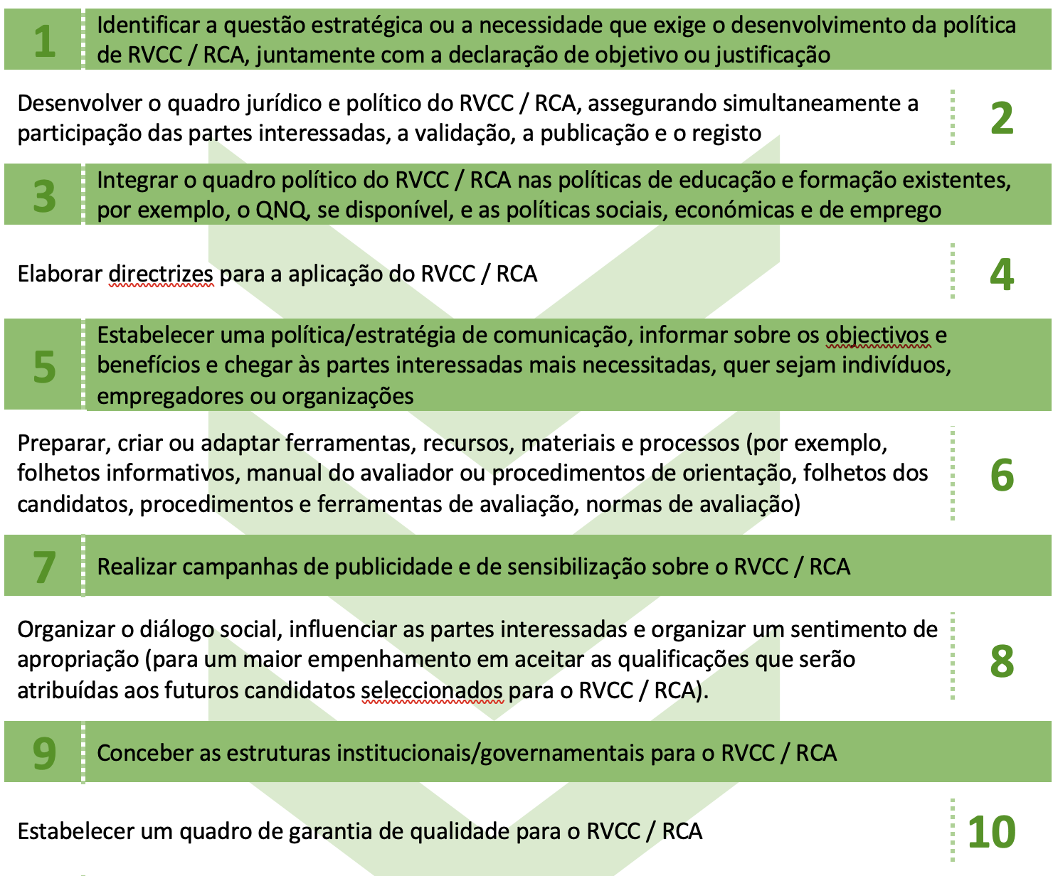
Medidas para estabelecer o sistema RVCC (1)

Slide 82
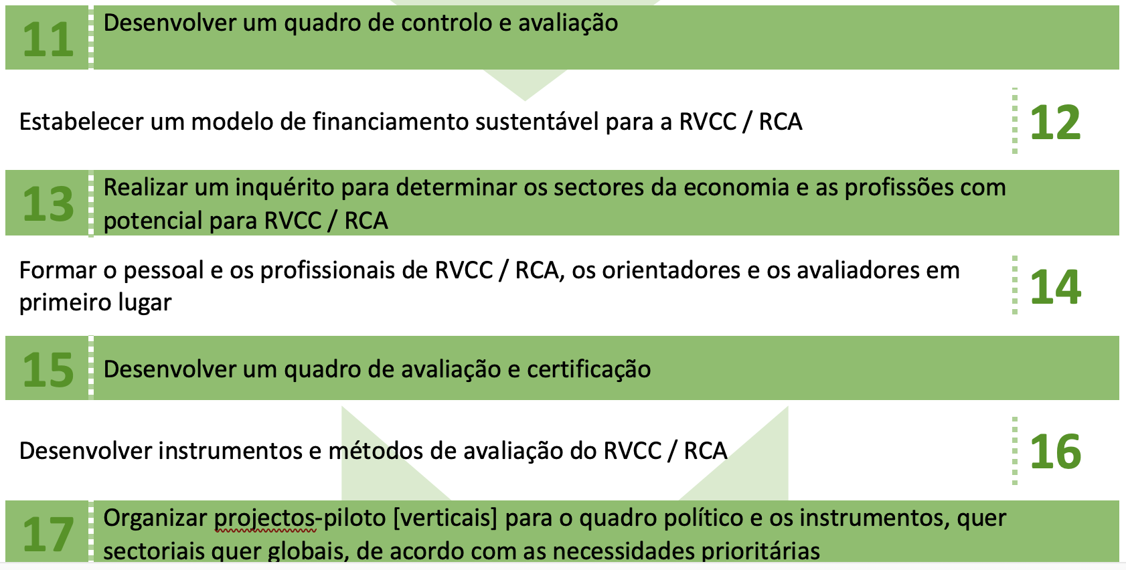
Medidas para estabelecer o sistema RVCC (2)

Slide 83
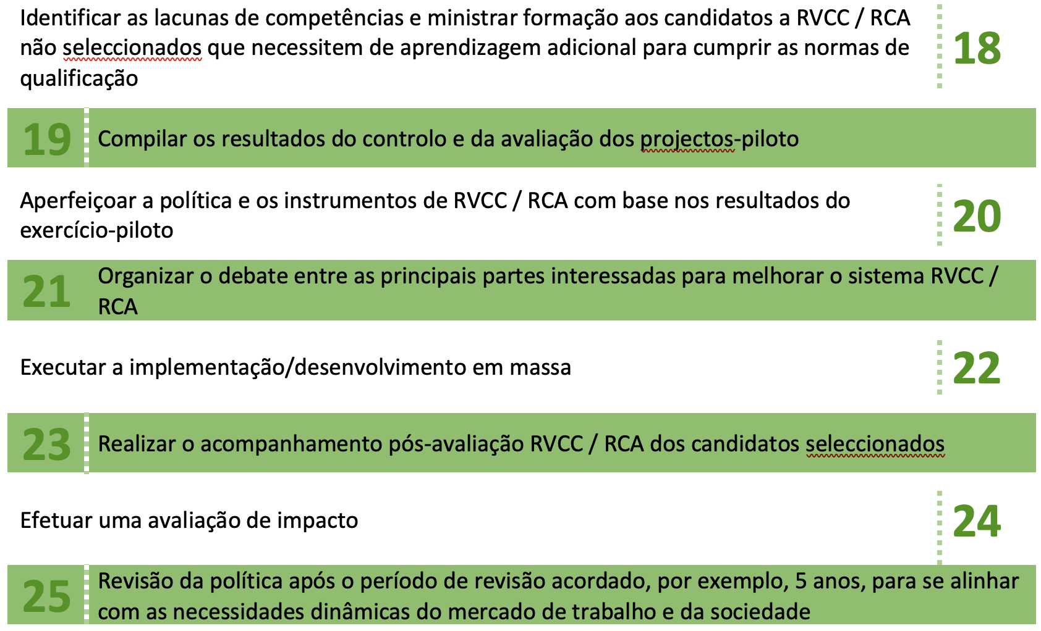
Medidas para estabelecer o sistema RVCC (3)

Slide 84
RVCC – Ensino Superior: benefícios
Benefícios:
Promover acesso inclusivo ao Ensino Superior
ALV
Utilização das competências dos estudantes – evitar redundância
Desenvolvimento dos recursos humanos
Equidade e justiça social
O RVCC já é aplicado no ES em muitos países:
Avaliação da aprendizagem prévia
Avaliação de portefolio
Transferência de créditos
Desafios e competições de habilidades
Entrevistas e avaliações de resultados de aprendizagem
Formação-Gap (colmatar lacunas)
Acordos de articulação
Políticas de admissão flexíveis

Slide 85
Quénia – RVCC em crescimento

Slide 86
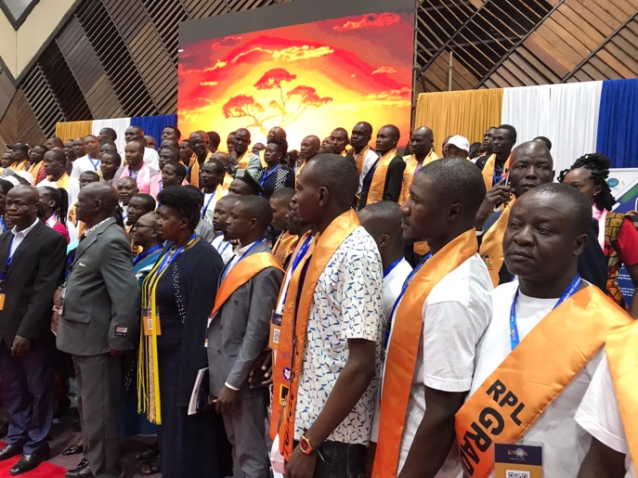
Quénia – RVCC / RPL
Forte apoio político ao mais alto nível do Estado (PR)
RPL – considerado um instrumento do desenvolvimento da economia e emprego formais
RPL – fundamentação, documentação, divulgação para todos os níveis (macro, meso, micro) de implementação e coordenação
Baseado e ligado ao QNQ
Coordenado pelo Ministério da Educação / KNQA
Centros de Excelência RPL
Associação Jua Kali (Informal sector)
Grande número de candidato(a)s e certificado(a)s: 960 receberam os seus certificados em 22/Mar 2024 – Conferência RPL

Slide 87
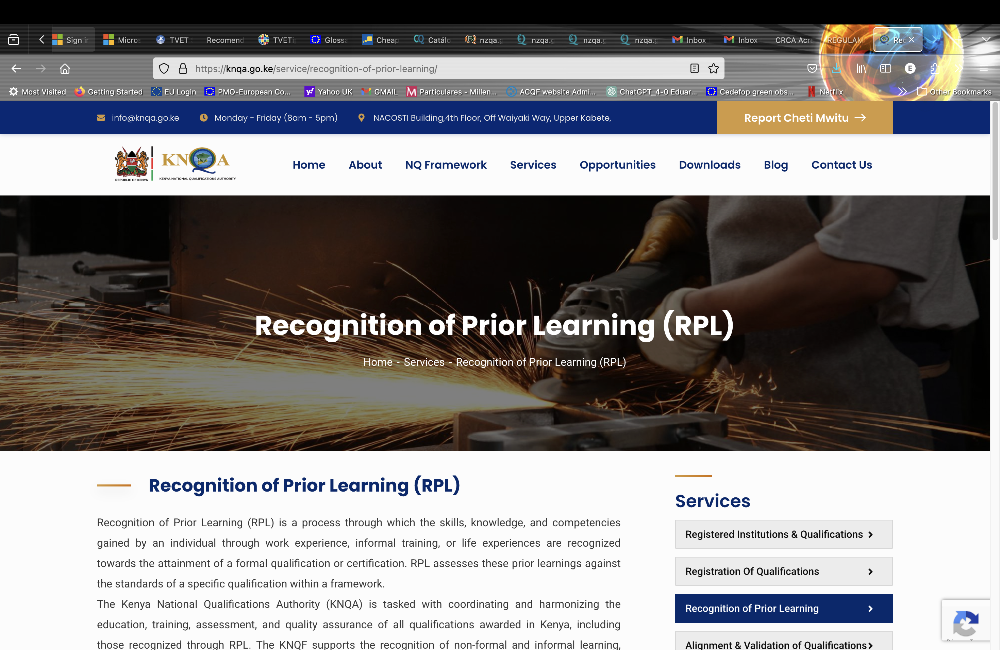
RPL – no website KNQA

Slide 88
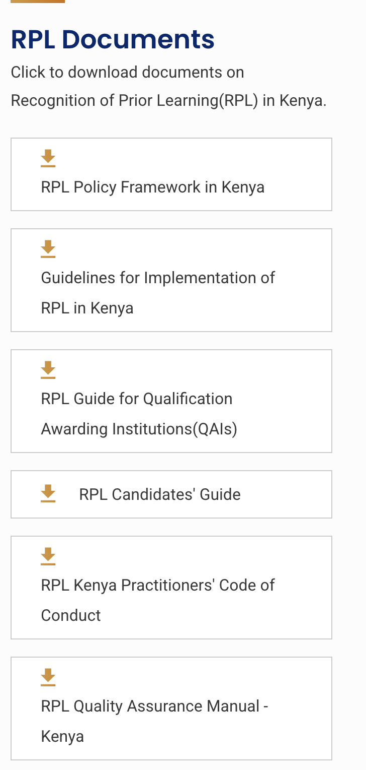
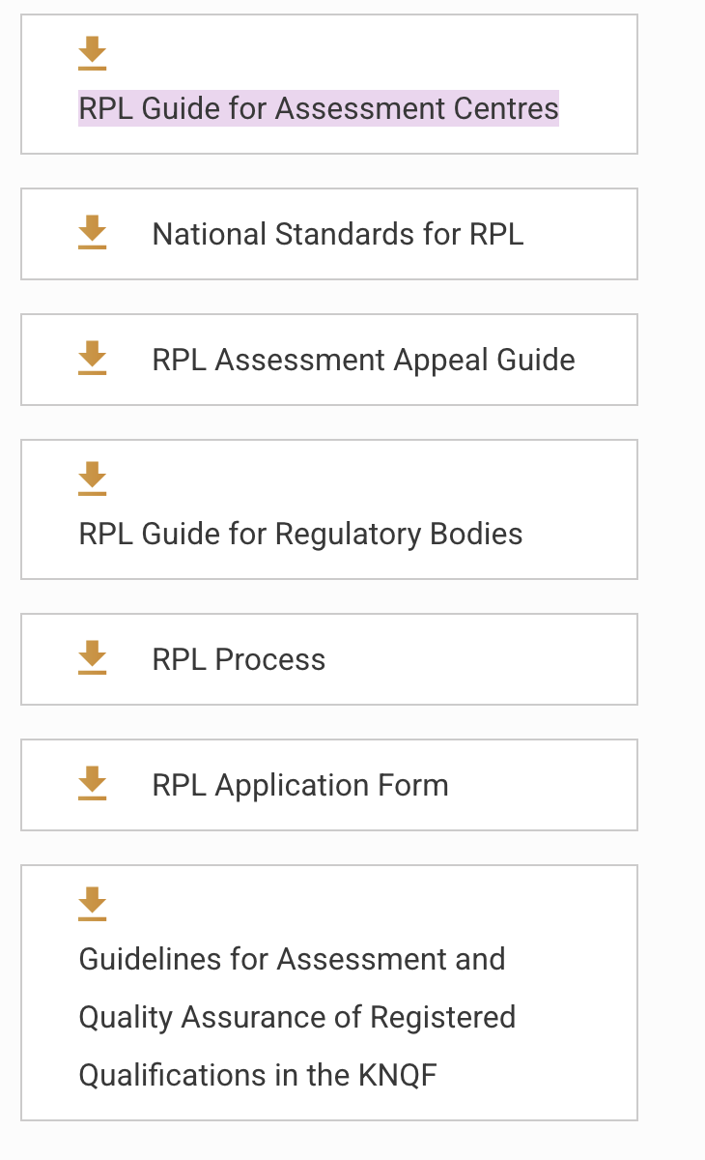

Informação fácil e detalhada sobre RPL
Perguntas e respostas

Slide 89

Quénia: passos do processo de avaliação RVCC
Aconselhamento e facilitação;
Definir o objetivo da avaliação;
Identificação das provas exigidas;
Utilizar métodos adequados de recolha de provas;
Interpretar provas e fazer uma apreciação;
Registo do resultado;
Reporte às principais partes interessadas;
Candidato aprovado - emitido o Certificado;
Processo de recurso

Slide 90
Quénia: instrumentos avaliação RPL / RVCC
Nível do QNQ | Portfolio de evidências | Requisitos mínimos
2 | Amostras de trabalho / fotos / vídeo / arquivos de áudio Os materiais ou ferramentas utilizados pelo candidato no trabalho Moderadores (árbitros) | Obrigatório Exemplos de trabalho Aceite qualquer um dos três
3 | Amostras de trabalho / fotos / vídeo / arquivos de áudio Os materiais ou ferramentas utilizados pelo candidato no trabalho Moderadores (árbitros) Escala de trabalho e quadro de horários | Obrigatório Exemplos de trabalho Aceite qualquer um dos três
4 | Amostras de trabalho / fotos / vídeo / arquivos de áudio Os materiais ou ferramentas utilizados pelo candidato no trabalho Moderadores (árbitros) Escala de trabalho e quadro de horários Diários de trabalho, e outros registos de desempenho Curriculum vitae ou currículo | Obrigatório Exemplos de trabalho Aceite qualquer um dos três
5 | Amostras de trabalho / fotos / vídeo / arquivos de áudio Os materiais ou ferramentas utilizados pelo candidato no trabalho Moderadores (árbitros) Escala de trabalho e quadro de horários Diários de trabalho e outros registos de desempenho Orçamentos dos trabalhos realizados Registos de formação no local de trabalho Curriculum vitae do currículo | Obrigatório: Exemplos de trabalho Curriculum vitae Aceite quaisquer cinco

Slide 91
Cabo Verde – RVCC em fase de implementação

Slide 92
Cabo Verde
O Decreto-Lei n.º 54/2014, de 22 de setembro, relativo ao RVCC, enuncia a política e os fundamentos conceptuais da promoção da validação de competências adquiridas em todos os contextos de aprendizagem. A inclusão social e no mercado de trabalho, a produtividade económica, a valorização de todos os tipos de aprendizagem e o reforço de percursos flexíveis de aprendizagem ao longo da vida dos cidadãos são os benefícios que se esperam da implementação efectiva desta política.
"As pessoas adquirem, com a sua experiência de vida, nomeadamente em actividades profissionais, conhecimentos e competências relevantes para o exercício de muitas actividades. Essas competências podem e devem ser formalmente certificadas e, se necessário, complementadas com formação ajustada às necessidades individuais, promovendo assim o acesso a níveis de qualificação mais elevados."
Fonte: Decreto-Lei n.º 54/2014
O RVCC é definido no Artigo 3 do Decreto-Lei Nº 54/2014, como o processo formal que permite aos indivíduos obter o reconhecimento, a validação e a certificação das suas competências, independentemente das formas e contextos em que essas competências se desenvolveram. O website da UC-SNQ disponibiliza uma informação sucinta sobre o RVCC e sua organização.

Slide 93
Cabo Verde
Em 2022, foi lançado o piloto RVCC em três qualificações profissionais: Instalação de Canalizações e Edifícios (nível 3), Serviços de Restauração (nível 3), Serviços administrativos e de atendimento ao cliente e utentes (nível 4).
A segunda experiência piloto teve início no final de 2022, na família profissional de Hotelaria e Turismo, para as qualificações profissionais: serviços de alimentação e bebidas (nível 3), confeiteiro (nível 3), cozinha (nível 4), guia turístico (nível 5), recepcionista de hotel (nível 4).
Principais características do RVCC como sistema:
O RVCC centra-se na certificação profissional (RVCC Pro) e atualmente aplica-se apenas às qualificações incluídas no CNQ. No ensino superior não se aplicam os processos de RVCC; no entanto, já se iniciou uma reflexão que poderá conduzir à tomada de decisões e a medidas de apoio a uma abordagem RVCC adaptada ao ensino superior.
Grupo-alvo: Indivíduos com mais de 25 anos de idade com, pelo menos, 5 anos de experiência profissional/profissional.
Governação do sistema: UC-SNQ c (organismo líder do QNQ) coordena a organização, o funcionamento e a elaboração de referenciais para a certificação profissional e as normas de avaliação. A UC-SNQ supervisiona as entidades certificadoras, monitoriza e presta-lhes apoio técnico e metodológico.
Acreditação: Apenas entidades certificadoras acreditadas - serviços do sistema RVCC, de acordo com os requisitos legais. A experiência substantiva na formação profissional e nas famílias profissionais visadas estão entre os critérios-chave de acreditação das entidades certificadoras. A acreditação pode ser revogada em circunstâncias de incumprimento dos requisitos e obrigações legais, baixo desempenho ou a pedido da entidade.
Referenciais RVCC: no CNQ
Alguns desafios e perspetivas:
Procura de RVCC ultrapassa capacidade – recursos!
Análise da procura – regiões/ilhas
Análise dos resultados dos pilotos

Slide 94

Cabo Verde
DUAS VIAS / PROCESSOS DE CERTIFICAÇÃO
O RVCC é um processo baseado em fases, que partilham semelhanças com as fases de Validação da Aprendizagem Não Formal e Informal definidas pela Recomendação da UE de 2012.
As fases do RVCC são definidas e organizadas de forma a permitir que os candidatos cresçam em consciência e preparação para a avaliação e certificação. Os candidatos podem desenvolver as competências necessárias através de formação modular, se necessário, para completar a qualificação completa.

Slide 95

Fases do RVCC – Cabo Verde

Slide 96
Referenciais RVCC
Em 2020-2021, a UC-SNQ desenvolveu ferramentas adicionais de apoio à implementação do piloto de RVCC, por exemplo: os referenciais e instrumentos de avaliação do RVCC foram desenvolvidos para as qualificações da fase piloto e foram incluídos no CNQ.
Exemplo:
Qualificação profissional "Recepção em alojamento": https://snq.cv/wp-content/uploads/2019/07/HRT006_4-RECEPCAO-EM-ALOJAMENTOS.pdf
Referencial RVCC para esta mesma qualificação profissional: https://snq.cv/wp-content/uploads/2022/07/Referencial-RVCC-Pro_Rece%C3%A7%C3%A3o-em-Alojamentos.pdf

Slide 97

Cabo Verde: documentos fornecidos pelos candidatos ao RVCC
Curriculum vitae para atestar a coerência da experiência profissional do candidato no processo RVCC.
Declarações dos empregadores que confirmem o exercício da atividade profissional durante o período mínimo exigido.
Declarações relativas à constituição da atividade económica no caso dos profissionais que exercem a sua atividade profissional por conta própria.
Outros meios de prova considerados necessários pela entidade responsável pelo desenvolvimento do processo de RVCC.

Slide 98
Maurícia – fase do desenvolvimento do sistema RVCC

Slide 99
Maurícia: RPL e QNQ
O QNQ tem sido o principal veículo através do qual o RPL tem sido promovido nas Maurícias.
A implementação do RPL cabe à Mauritius Qualifications Authority (MQA) - Mauritius Qualifications Act 2001: "... reconhecer e validar competências para efeitos de certificação obtidas fora dos sistemas formais de educação e formação".

Slide 100

Maurícia
Fase 1 | Pré-candidatura | O candidato recebe informações sobre o processo de RPL
Fase 2 | Pré-rastreio | O candidato submete a sua candidatura e identifica a qualificação que pretende obter por RPL
Fase 3 | Facilitação | Um facilitador orienta o candidato RPL na preparação do portfólio
Fase 4 | Avaliação | O candidato é avaliado de acordo com os padrões unitários das qualificações selecionadas
RPL - RVCC
Possível até nível 6 do QNQ (10 níveis)
Baseado em qualificações desenhadas em referenciais - unidades de competências
Justiça para com o candidato e aprendizagem contínua
Gratuito para os / as candidato(a)s

Slide 101
2010 - 2024
2010-2011: Baixa admissão de candidatos RPL
Alto custo de RPL: Custo de facilitação; Custo de avaliação e taxa de inscrição para RPL
2012: Mesa redonda com a OIT para revisão da política de RPL
2013: Mudança de estratégia – baseada em projetos individuais v/s
2014: Baseado em projetos com várias instituições (por exemplo, Ministério da Educação, NEF)
2015: RPL em novas áreas (por exemplo, Necessidades Educativas Especiais) e em níveis mais elevados do QNQ (Nível 6)
2016: Task Team para o desenvolvimento de Orientações RPL para os países da SADC
2019: Assistência financeira do HRDC como regime de apoio RPL
2019: Vencedor do 2º prémio da 3ª Bienal VPL para a Política RPL
2022: Introdução do desenvolvimento de aplicações eletrónicas e portefólio para RPL
Até à data: Entre os 800+ candidatos, 65% adquiriram um prémio total ou parcial.

Slide 102

Maurícia

Slide 103
Moçambique – RCA

Slide 104

Moçambique: RCA / SRCA
3 fundamentos
Decreto nº58/2021 de 17/Agosto aprovou o Sistema de Reconhecimento de Competências Adquiridas (SRCA)
Despacho da Secretaria de Estado do Ensino Técnico Profissional – 3/Nov 2021: Regulamento de implementação do SRCA (15 artigos – cobre todos os aspectos)
Orientações Metodológicas para a implementação do SRCA) –2022. Detalhado - para aplicação.
http://www.anep.gov.mz/SRCA/Legisla%C3%A7%C3%A3o-e-Regulamentos

Slide 105


Moçambique: RCA / SRCA
http://www.anep.gov.mz/Portals/0/S2BV_Final.pdf

Slide 106

Moçambique: 4 processos do RCA / SRCA
http://www.anep.gov.mz/Portals/0/S2BV_Final.pdf

Slide 107

Moçambique: 4 processos do RCA / SRCA
http://www.anep.gov.mz/Portals/0/S2BV_Final.pdf

Slide 108


Moçambique: 4 processos do RCA / SRCA
http://www.anep.gov.mz/Portals/0/S2BV_Final.pdf

Slide 109


Moçambique: 4 processos do RCA / SRCA
http://www.anep.gov.mz/Portals/0/S2BV_Final.pdf

Slide 110


Moçambique: Modelos de apoio aos 4 processos do RCA / SRCA
19 Modelos+
– cobrem todo os processos.

Slide 111

Voltamos em breve
Obrigada pela aprendizagem mútua.

